Slide 1

ADU
홈페이지 Storyboard
DATE: 2022.07.14
에이듀 소사장
Copyright 2022. Samsung SDS Inc. All rights reserved.

Slide 2
문서 개정 이력
버전 | 날짜 | 내용 | 작성자 | 변경 표시
0.1 | 2022.05.06 | 홈페이지 초안 작성 | 조은아
0.2 | 2022.05.11 | GNB [Case] 메뉴 추가 2. Main AI 모델별 대표 차별화 포인트 추가 적용사례: 3개 자율학습, 인터넷강의/원격교육, 화상상담 → 4개 자율학습, 인터넷강의, 원격교육, 화상상담 “부정행위 검출 모델” : 적용사례 → AI 모델로 변경 팀 멤버 소개 영역에 경력 추가 Contact Us: 입력영역 삭제, 회사소개서 다운로드 버튼 추가, API 이용가이드 이동 버튼 추가 3. About AI 개발방법론: Analysis → Analyze History 문구 및 배치 수정, Raiseme 2.0 내용 추가 4. Service 메뉴 드롭다운 → Tab 구조로 수정 API 서비스: 프로세스 추가 공부절친: Main Hero 타이틀 수정 Contact Us: 입력영역 삭제, 회사소개서 다운로드 버튼 추가, API 이용가이드 이동 버튼 추가 5. Tech 메뉴 드롭다운 → Tab 구조로 수정 “시험 부정행위 검출” 모델 추가 Contact Us: 입력영역 삭제, 회사소개서 다운로드 버튼 추가, API 이용가이드 이동 버튼 추가 6. Case 3개 자율학습, 인터넷강의/원격교육, 화상상담 → 4개 자율학습, 인터넷강의, 원격교육, 화상상담 Contact Us: 입력영역 삭제, 회사소개서 다운로드 버튼 추가, API 이용가이드 이동 버튼 추가 7. Demo “시험 부정행위 검출” 모델 추가 Contact Us: 입력영역 삭제, 회사소개서 다운로드 버튼 추가, API 이용가이드 이동 버튼 추가 8. Footer - 이메일, 주소만 표기 | 조은아

Slide 3
문서 개정 이력
버전 | 날짜 | 내용 | 작성자 | 변경 표시
0.3 | 2022.05.12 | 1. Main - 적용사례: 온라인시험 추가 2. Tech - ①집중도 분석 ②흥미도 분석 ③자세 분석 ④시험부정행위 검출 : 적용사례 수정 3. Case - 온라인시험 적용사례 추가 | 조은아
0.4 | 2022.05.23 | 1. Main - 체험 영역 데모 체험 버튼 삭제 2. Tech - 데모 체험 팝업 추가 3. Demo - 메뉴 삭제 | 조은아
0.5 | 2022.06.09 | Case - 화상상담, 자율학습, 원격수업 작성 | 조은아
0.6 | 2022.06.22 | 1. Layout Showcase 플로팅 버튼 추가 2. Showcase 라벨링 변경: “Demo” → “Showcase” Showcase 메인 팝업 추가 집중도 분석, 흥미도 분석, 자세 분석 Showcase 팝업 추가 | 조은아
0.7 | 2022.07.05 | 공통 - AI 모델명 변경: 태도 분석 → 자세 분석 ‘온라인 시험’ → ‘온라인시험’으로 수정 메뉴명 변경: Case → Use Case 2. Main - 체험 영역 > Showcase 버튼 추가 - 적용사례 인터랙션 수정: 마우스휠 내림 → 캐러셀 적용 3. About History > Raiseme 2.0 영역 하단으로 이동 | 조은아

Slide 4
문서 개정 이력
버전 | 날짜 | 내용 | 작성자 | 변경 표시
0.7 | 2022.07.05 | 4. Showcase 공통) 버튼명 수정: [공유] → [URL 복사] 공통) 분석시작 접근권한 요청 팝업 호출 공통) 차트 색상에 대한 Index 추가 5. Case 공통) 차별화 포인트 어미 서술형으로 수정 화상상담 주요기능 수정 (2. 고객 집중도•흥미도 저하 구간 자동 북마크 → 2. 부정 감정 감지 및 자동 화면 전환) 화상상담 부가기능 수정 (고객 표정 자동 팝업 → 상담자료 페이지별 고객 집중도・흥미도 데이터) | 조은아
0.71 | 202207.13 | 1. 쇼케이스 - 공통) URL 복사 진입 경로 디스크립션 추가 - 공통) 결과 공유하기 진입 경로 디스크립션 추가 - 집중도 분석 전: 가이드라인 안내 토스트메시지 추가 - 흥미도 분석 전: 가이드라인 안내 토스트메시지 추가 - 자세 분석 전: 가이드라인 안내 토스트메시지 추가 | 조은아
0.72 | 2022.07.14 | 공통 - Contact 문구 수정 2. Main - p.7) 소개 문구 수정 - p.8) AI 모델 타이틀 & 소개 문구 수정 - p.9) 적용 사례 소개 문구 수정 - p.10) 체험 영역 타이틀 수정 3. About - p.11) 회사 개요 문구 수정 - p.14) Raiseme 2.0 2024년 기술 문구 수정 4. Service - p.18) API Service 소개 문구 수정 5. Tech - p.21) 집중도 분석 모델 소개 문구 수정 | 조은아

Slide 5
Information Architecture
MAIN
공부절친
About
Service
Tech
Use Case
News
Footer

Slide 6
Layout
-
-
2
3
4
5
6
1 | 로고 - 클릭 시 메인화면으로 이동
2 | About 메뉴 선택 시, 회사소개 페이지로 이동 [Screen ID: A_ABOU_01]
3 | Service 메뉴 선택 시, 서비스 소개 페이지로 이동 [Screen ID: S_APIS_01_T]
4 | Tech 메뉴 선택 시 AI 모델 소개 페이지로 이동 [Screen ID: T_CONC_01_T]
5 | Use Case 메뉴 선택 시 적용사례 소개 페이지로 이동 [Screen ID: C_COUN_01_T]
6 | News 메뉴 선택 시, 뉴스소개 페이지로 이동 [Screen ID: N_NEWS_01]
7 | Contents 영역
8 | 공부절친 플로팅버튼 선택 시 공부절친 데모사이트로 이동 마우스오버 시, 가이드 말풍선 나옴
9 | Showcase 플로팅버튼 선택 시 Showcase 메인 팝업 출력 [S_MAIN_01_P]
10 | Footer 영역
1
Raiseme Logo
About
Service
Tech
Use Case
News
Contents 영역
7
나만의 스터디 메이트
공부절친!
8
9
ICON
10
이용약관
개인정보처리방침
이메일: hello@raiseme.kr
주소 : 05510 서울시 송파구 올림픽로35길 125 삼성SDS 서관캠퍼스 4층
Copyrightⓒ 2022 Raiseme. All rights reserved.

Slide 7
Main
Main
M_MAIN_01
About
Service
Tech
Use Case
News
1 | Main Hero 집에서 Raiseme, 학교에서 Raiseme와 같은 문구와 함께 일상에서 Raiseme기술을 사용하는 모습을 3D 애니메이션으로 표현.
2 | Raiseme 소개 타이틀 + 메시지 2a, [more] 버튼 클릭 시 회사 소개페이지로 이동 [Screen ID: A_ABOU_01]
Raiseme Logo
1
집에서
Raiseme
Raiseme는
우리의 일상
어느 곳이든
함께 합니다
우리는 평소 대화하면서 표정, 눈빛, 목소리, 자세로 말보다 더 많은 의미를 전달합니다.
하지만 포스트코로나 시대에는 비대면 소통의 일상화로
불편함을 겪는 사람들이 많아졌습니다.
Raiseme는 비대면이 일상이 된 삶 속에서 서로를 원활하게 연결하기 위해 시작되었습니다.
2
2a
more >

Slide 8


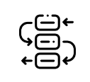

Main
Main
M_MAIN_01
About
Service
Tech
Use Case
News
3 | AI 모델 소개 4개(집중도, 흥미도, 자세 분석) AI 모델 소개 3a. 버튼 선택 시, 집중도 분석 소개 페이지로 이동 [Screen ID: T_CONC_01_T] 3b. 버튼 선택 시, 흥미도 분석 소개 페이지로 이동 [Screen ID: T_INTE_01_T] 3c. 버튼 선택 시, 자세 분석 소개 페이지로 이동 [Screen ID: T_POST_01_T] 3d. 버튼 선택 시, 부정행위 검출 소개 페이지로 이동 [Screen ID: T_TEST_01_T]
4 | AI 모델 차별화 포인트 각 모델들의 차별화 포인트 취합&요약한 소개 영역
Raiseme Logo
3
Raiseme는 Vision AI로 눈에 보이는 것보다
더 많은 것을 알 수 있도록 연구합니다
집중도 분석
흥미도 분석
자세 분석
부정행위 검출
영상 속 사람의 자세, 행동, 표정 등을 분석하여 집중여부를 판정합니다.
표정에서 얼굴 근육의 움직임을 분석하여
흥미도와 긍정, 부정 반응을 측정합니다.
비대면 수업과 화상상담 진행 시 참여자가
자리를 비우거나 반응을 확인할 수 없는
경우를 찾아냅니다.
온라인시험 시 응시자의 행위를 분석해서
부정행위 발생 여부를 감독관과 운영본부에
리포팅합니다.
3a
more >
3b
more >
3c
more >
3d
more >
4
Raiseme의
Vision AI는 다릅니다
뇌공학연구실의 뇌파 학습데이터
현장의 목소리를 담은 기술
Raiseme는 한양대 뇌공학연구실과 연구한 뇌파를 기반으로 딥러닝 된 AI입니다.
현직 교사, 시험 감독관, 학부모들을 대상으로 한 실험을 통해 만들어졌습니다.
이미지가 아닌 영상기반 분석
리포팅 자동화 시스템
영상 속 동작의 앞뒤 맥락을 파악해 유사한 동작들 속에서 차이를 읽어냅니다.
시간, 빈도, 유형 등의 분석 자료를 자동으로 작성하고 리포팅합니다.

Slide 9
Main
Main
M_MAIN_01
About
Service
Tech
Use Case
News
5 | 적용 사례 적용 사례 한 줄 소개 5a. 버튼 선택 시, Use Case 페이지로 이동 [Screen ID: C_COUN_01_T]
6 | News *[To Do] 영상촬영의 주제/대상/내용 확정 관련 뉴스 or 영상자료 소개 썸네일 선택 시 해당 유튜브나 기사 페이지로 이동 6a. 버튼 선택 시 뉴스 메뉴로 이동 [Screen ID: N_NEWS_01]
Raiseme Logo
5
Raisme의 가능성은
무궁무진합니다
5a
more >
자율학습
인터넷강의
원격교육
화상상담
공부 시간 뿐만 아니라 집중도까지
측정해서 학습의 질을 높여보세요
강의 들으면서 놓치거나 이해하지 못한
구간만 골라서 복습하세요
AI 보조교사와 함께 집중도와 흥미도에
따른 체계적인 학습을 시작해보세요
회의나 상담 중에 집중도와 흥미도 데이터를 이용해서 한 차원 높은 성과를 이루세요
6
Raiseme의
소식을 만나보세요
6a
more >
온라인시험
편리하고 공정한 AI 시험 감독관을 만나보세요

Slide 10

Main
Main
M_MAIN_01
About
Service
Tech
Use Case
News
7 | 체험 영역 7a.시연영상 보기: 선택 시, 유튜브로 이동 (*시연 영상 재촬영 검토) 7b. 공부절친 바로가기: 선택 시, 공부절친 데모사이트로 이동 (*클로즈베타 현재 X) 7c. Showcase 체험: 선택 시 Showcase 메인팝업 출력 [Screen ID: S_MAIN_01_P]
8 | Contact 주소, 이메일 정보 8a. [회사소개서] 버튼 클릭 시, pdf 파일 다운로드 8b. [API 이용가이드] 버튼 클릭 시, 링크 이동
Raiseme Logo
7
Raiseme의 AI 기술을 체험하고
더 큰 가능성을 탐험해보세요
7a
7b
7c
시연영상 보기
공부절친 바로가기
Showcase 체험
8
Raiseme에게
무엇이든 물어보세요
hello@raiseme.kr
Raiseme의 AI 모델로 여러분의 서비스를 업그레이드 하고 싶다면
회사명, 성함, 연락처, 문의내용을 메일로 보내주세요.
서비스 컨설턴트가 성공 사례와 함께 여러분의 서비스를 Raise해 드립니다.
05510 서울시 송파구 올림픽로35길 125 삼성SDS 서관캠퍼스 4층
8a
Raiseme 소개자료를 받고 싶어요
8b
API 사용 방법을 알고 싶어요
파트너십 문의 | 기술 문의 | 요금 문의 | 서비스 이용문의 | 기타
이용약관
개인정보처리방침
이메일: hello@raiseme.kr
주소 : 05510 서울시 송파구 올림픽로35길 125 삼성SDS 서관캠퍼스 4층
Copyrightⓒ 2022 Raiseme. All rights reserved.

Slide 11
About
Main > About
A_ABOU_01
About
Service
Tech
Use Case
News
1 | Menu Title
2 | 회사 개요 - 회사 비전 및 배경 소개
Raiseme Logo
1
사람들의 일상을
Raiseme
Raiseme 1.0
2
비대면 커뮤니케이션의 한계를 넘습니다
포스트 코로나 시대에
우리는 비대면으로 많은 일을 경험하고 있습니다.
온라인에서 다양한 방법으로 소통하고 있지만
학습 격차는 점점 더 벌어지고
의도가 제대로 전달되지 않는 화상회의처럼
다른 사람들의 상황을 파악하기 어려운 불편함을 참고 있습니다.
Raiseme 1.0은 ‘이런 어려움을 어떻게 해결할까?’라는 고민에서 시작했습니다.

Slide 12
About
Main > About
A_ABOU_01
About
Service
Tech
Use Case
News
3 | AI 개발 방법론 소개
Raiseme Logo
3
Raiseme는
이렇게 해결합니다
문제점 파악
페인포인트 탐색
인사이트 정의
Discover & Define
Develop & Analyze
아이데이션
검증
데이터 분석
Solve & Implement
기술 구현
AI 모델 개발

Slide 13
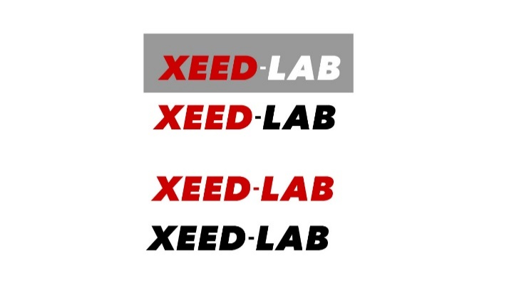

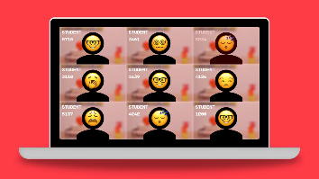
About
Main > About
A_ABOU_01
About
Service
Tech
Use Case
News
4 | Raiseme 1.0 히스토리 소개
Raiseme Logo
4
Raiseme 1.0이 시작됐습니다
비대면 커뮤니케이션의 한계 극복
공부절친
관련 이미지
2020
2021
2022
AI 기반 온라인 학습 솔루션 제안
삼성 SDS XEED-LAB Xeed-lab 5기 Top3 선정
사업성과 기술력을 검증 받아 사업화 인큐베이션 진행
원격교육 시스템 적용 및 다양한 화상회의 서비스와 연계하여 사업 확대 중
집중도, 흥미도, 수업태도 분석 VISION AI 모델 개발.
집중도, 흥미도, 자세 분석 등 AI 모델 상품화
공부시간과 집중도를 AI로 측정∙분석하는 "공부절친" 개발

Slide 14
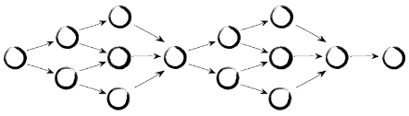

About
Main > About
A_ABOU_01
5 | Raiseme 2.0 소개
Raiseme Logo
About
Service
Tech
Use Case
News
5
Raiseme 2.0을 기대해주세요
메타버스와 현실을 잇는 인터랙션
▼ 동그라미 대신 영상아이콘이 대체되고 분리되기전에 트리거로 ai가 들어감
2024
2025
모션 트래킹, 모션 인터렉션용 AI모델 확보 및 서비스
모션 트래킹 : 사람의 움직임을 분석해서 어떤 행위인지 판정하는 기술
모션 인터렉션 : 몸짓, 손짓, 표정으로 기능을 조작하고 동작으로 수행하는 기술
메타버스 인터렉션 및 AI 기반 반응형 콘텐츠
Reactive contents coordination(반응형 콘텐츠 조합) 모델
AI 휴먼이 사람의 집중도나 흥미도 등의 감정 변화에 맞춰 콘텐츠를 자동으로 구성하고 제공

Slide 15
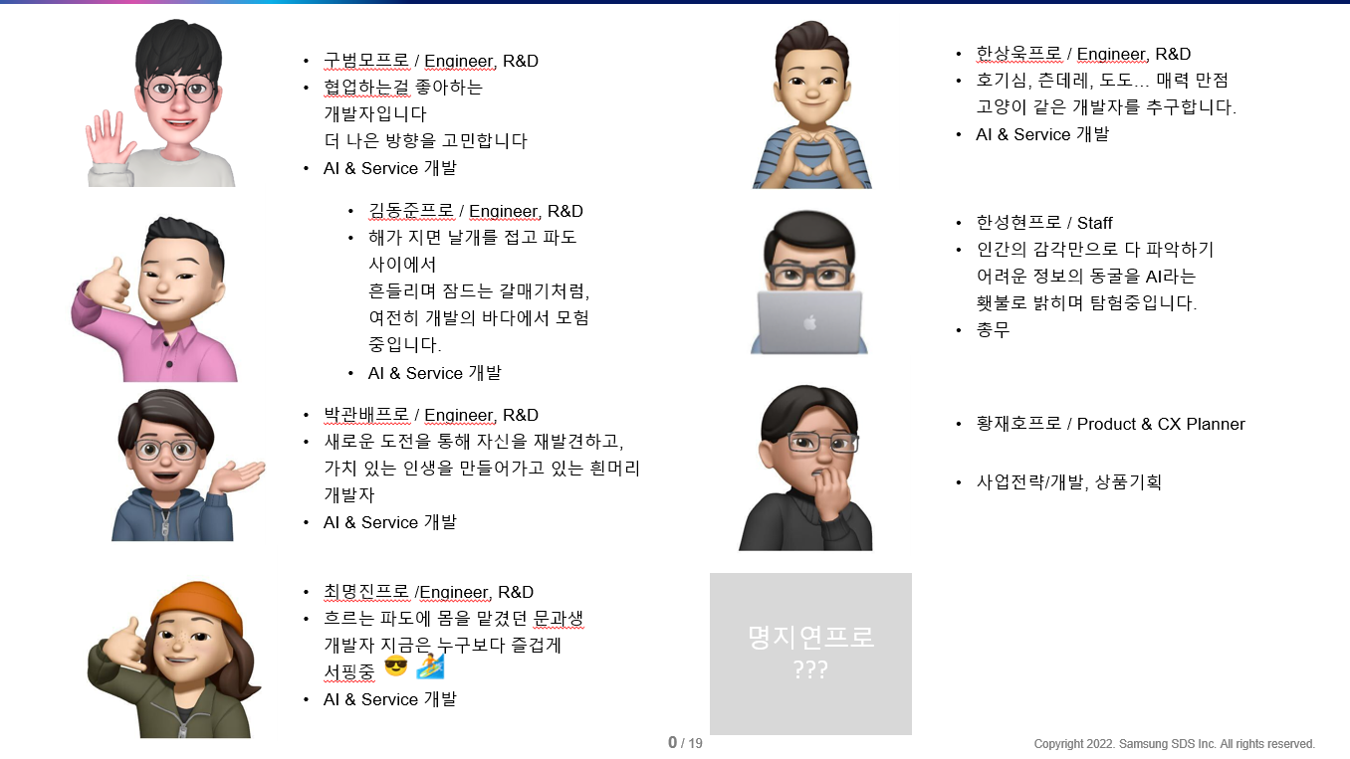
About
Main > About
A_ABOU_01
6 | 팀멤버 소개 마우스 오버 시. 프로필 이미지 위에 소개 텍스트가 아래에서 위로 슬라이드 (참고: https://channel.io/ko/team)
6
우리가 Raiseme를
만들었어요
프로, 황재호
Product & CX Planner
“AI와 사람의 경쟁이 아닌
협업하는 서비스를 통해
더 나은 삶을 만들고 싶습니다”
사업전략/개발, 상품기획
이용약관
개인정보처리방침
이메일: hello@raiseme.kr
주소 : 05510 서울시 송파구 올림픽로35길 125 삼성SDS 서관캠퍼스 4층
Copyrightⓒ 2022 Raiseme. All rights reserved.

Slide 16
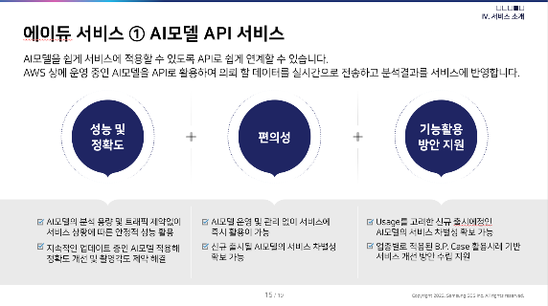
Service_API 서비스
Main > API 서비스
S_APIS_01_T
About
Service
Tech
Use Case
News
1 | Menu Title
2 | Service Tab Service 메뉴 진입 시 디폴트 = API 모델 서비스
3 | API 서비스 소개
Raiseme Logo
비즈니스의 성공을
1
Raiseme
2
API 서비스
공부절친
Raiseme의 API 서비스로
비즈니스의 수준을 높여보세요
3
성능 및 정확도
편의성
기능활용
방안 지원

Slide 17

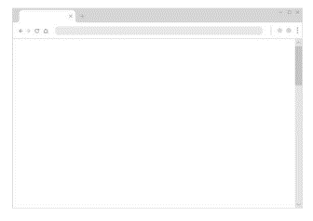





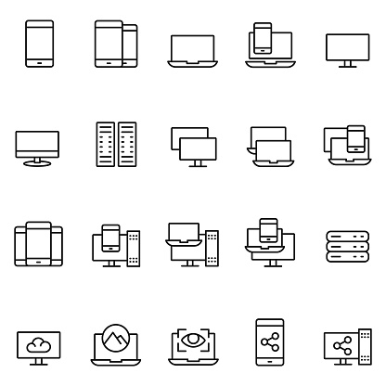


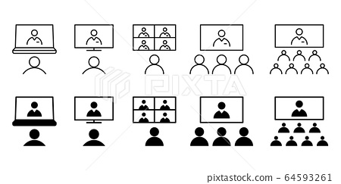

Service_API 서비스
Main > API 서비스
S_APIS_01_T
About
Service
Tech
Use Case
News
4 | 서비스 연계 방식 프로세스 - 4a. [API 이용가이드] 버튼 클릭 시, 링크 이동
Raiseme Logo
분석 용량이나 트래픽 제약이 없는 안정적
성능을 지원해드립니다.
지속적인 업데이트로 정확도 개선 및 촬영각도
제약을 해결해드립니다.
운영이나 관리 없이 즉시 AI 모델을 적용할
수 있습니다.
AI를 활용한 서비스 신규기능과 차별성을
극대화할 수 있습니다.
Usage를 고려한 서비스의 차별성을 확보하고
활용 방안을 지원해드립니다.
업종별 적용사례를 기반으로 서비스 개선
방안을 제시해드립니다.
4
서비스 연계방식
4a
API 사용 방법을 알고 싶어요
학생
촬영
피드백
실시간 전송
실시간 분석
고객 서비스
API 서버
AI모델
교사
Bad
리포팅

Slide 18
Service_API 서비스
Main > API 서비스
S_APIS_01_T
About
Service
Tech
Use Case
News
5 | AI 모델 소개 4개(집중도, 흥미도, 자세 분석, 부정행위 검출) AI 모델 소개 5a. 버튼 선택 시, 집중도 분석 모델 소개 페이지로 이동 [Screen ID: T_CONC_01_T] 5b. 버튼 선택 시, 흥미도 분석 모델 소개 페이지로 이동 [Screen ID: T_INTE_01_T] 5c. 버튼 선택 시, 자세 분석 모델 소개 페이지로 이동 [Screen ID: T_POST_01_T] 5d. 버튼 선택 시, 부정행위 검출 모델 소개 페이지로 이동 [Screen ID: T_TEST_01_T]
Raiseme Logo
5
Raiseme가 제공하는
API 서비스 AI 모델입니다
집중도 분석
흥미도 분석
자세 분석
시험 부정행위 검출
뇌파로 레이블링한 영상데이터를
학습한 AI가 더 정확하게 판정합니다.
얼굴 근육의 움직임을 분석해서
흥미도를 측정합니다.
참여자의 반응을 확인할 수 없는 상태나
자리비움 여부를 AI가 분석합니다.
온라인시험 중 일어날 수 있는
각종 부정행위를 찾아냅니다.
5a
more >
5b
more >
5c
more >
5d
more >

Slide 19
Service_API 서비스
Main > API 서비스
S_APIS_01_T
Raiseme Logo
About
Service
Tech
Use Case
News
Raiseme에게
무엇이든 물어보세요
hello@raiseme.kr
Raiseme의 AI 모델로 여러분의 서비스를 업그레이드 하고 싶다면
회사명, 성함, 연락처, 문의내용을 메일로 보내주세요.
서비스 컨설턴트가 성공 사례와 함께 여러분의 서비스를 Raise해 드립니다.
05510 서울시 송파구 올림픽로35길 125 삼성SDS 서관캠퍼스 4층
Raiseme 소개자료를 받고 싶어요
API 사용 방법을 알고 싶어요
파트너십 문의 | 기술 문의 | 요금 문의 | 서비스 이용문의 | 기타
이용약관
개인정보처리방침
이메일: hello@raiseme.kr
주소 : 05510 서울시 송파구 올림픽로35길 125 삼성SDS 서관캠퍼스 4층
Copyrightⓒ 2022 Raiseme. All rights reserved.

Slide 20
Service_공부절친
Main > 공부절친
S_BEST_01_T
About
Service
Tech
Use Case
News
1 | Main Hero 이미지 + 타이틀
2 | 공부절친 서비스 소개
Raiseme Logo
효율적인 학습 관리에도
1
Raiseme
API 서비스
공부절친
공부절친 소개 영역
(추가 예정)

Slide 21
Tech_집중도 분석
Main > 집중도 분석
T_CONC_01_T
About
Service
Tech
Use Case
News
1 | Menu Title
2 | Tech Tab Tech 메뉴 진입 시 디폴트 = 집중도 분석
3 | 집중도 분석 AI 모델 집중도 분석 AI 모델 소개 3a. [Showcase 체험] 클릭 시, 집중도 분석 팝업 출력 [Screen ID: S_CONC_01_P]
Raiseme Logo
편리하고 정확한
1
Raiseme
2
집중도 분석
흥미도 분석
자세 분석
부정행위 검출
3
Raiseme의 집중도 분석
AI 모델을 소개합니다
집중도와 상관관계가 높은 뇌파로 라벨링 한 영상데이터를
학습한 AI가 더 정확하게 판정할 수 있습니다.
Eye Tracking으로는 구분할 수 없는 청각 집중상태나
멍하게 시선만 고정한 상태를 구분할 수 있습니다.
3a
Showcase 체험

Slide 22
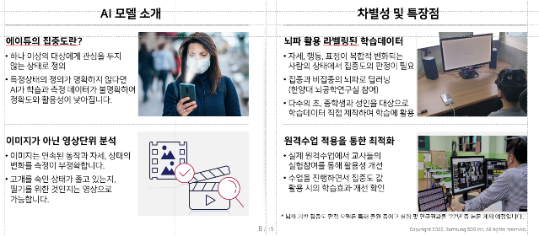
Tech_집중도 분석
Main > 집중도 분석
T_CONC_01_T
About
Service
Tech
Use Case
News
4 | 차별화/특장점 소개
Raiseme Logo
4
집중도 분석 AI
차별화 포인트
이미지가 아닌 영상단위 분석
뇌파 활용 라벨링된 학습데이터
원격수업 적용을 통한 최적화
이미지는 연속된 동작이나 상태의 변화를 측정하기에
부정확합니다.
Raiseme의 집중도 분석 AI 모델은 영상 속 동작의 앞뒤 문맥을 파악해 유사한 동작들의 차이를 측정할 수 있습니다.
자세, 행동, 표정이 변할 때 집중력도 함께 변화합니다.
Raiseme는 한양대 뇌공학연구실과 초중등, 성인들을 대상으로 연구하여 집중/비집중 뇌파를 기반으로 딥러닝된 AI모델입니다.
AI의 분석대상 및 데이터 측정 기능은 현직교사들이 참여한 실험을 통해 개발됐습니다.
원격수업에 최적화된 AI 모델로 수업 집중도를 측정하고 이를 통한 학습효과 개선이 이미 검증되었습니다.

Slide 23
Tech_집중도 분석
Main > 집중도 분석
T_CONC_01_T
About
Service
Tech
Use Case
News
5 | A 모델 적용 사례 해당 AI 모델 기술 적용 예시 분야별로 소개 5a. 적용 사례 소개 페이지로 이동 [Screen ID: C_COUN_01_T]
Raiseme Logo
5
집중도 분석 AI 모델은
어떻게 사용할 수 있을까요?
5a
more >
“ 제대로 집중해서
공부했는지 확신이 없어요 ”
“ 놓치거나 이해하지 못한
구간만 다시 보고 싶어요 ”
“ 학생들의 상태를 관찰하는데
시간이 오래 걸려요 ”
“ 상대방이 내 설명을 잘
이해하고 있는지 궁금해요 ”
자율학습
인터넷강의
원격수업
화상상담
Raiseme에게
무엇이든 물어보세요
hello@raiseme.kr
Raiseme의 AI 모델로 여러분의 서비스를 업그레이드 하고 싶다면
회사명, 성함, 연락처, 문의내용을 메일로 보내주세요.
서비스 컨설턴트가 성공 사례와 함께 여러분의 서비스를 Raise해 드립니다.
05510 서울시 송파구 올림픽로35길 125 삼성SDS 서관캠퍼스 4층
Raiseme 소개자료를 받고 싶어요
API 사용 방법을 알고 싶어요
파트너십 문의 | 기술 문의 | 요금 문의 | 서비스 이용문의 | 기타
이용약관
개인정보처리방침
이메일: hello@raiseme.kr
주소 : 05510 서울시 송파구 올림픽로35길 125 삼성SDS 서관캠퍼스 4층
Copyrightⓒ 2022 Raiseme. All rights reserved.

Slide 24
Tech_흥미도 분석
Main > 흥미도 분석
T_INTE_01_T
About
Service
Tech
Use Case
News
1 | 흥미도 분석 AI 모델 흥미도 분석 AI 모델 소개 1a. [Showcase 체험] 클릭 시, 흥미도 분석 팝업 출력 [Screen ID: S_INTE_01_P]
Raiseme Logo
편리하고 정확한
Raiseme
집중도 분석
흥미도 분석
자세 분석
부정행위 검출
1
Raiseme의 흥미도 분석
AI 모델을 소개합니다
Raiseme의 흥미도 분석 AI 모델은 영상 속 사람의
표정변화와 얼굴 근육 상태의 변화 등을 분석해서 흥미도를 측정합니다.
긍정적인 감정 상태에서 느끼는 흥미도 뿐만 아니라
흥미도를 얼마나 유지하는지 판정할 수 있습니다.
1a
Showcase 체험

Slide 25
Tech_흥미도 분석
Main > 흥미도 분석
T_INTE_01_T
About
Service
Tech
Use Case
News
2 | 차별화/특장점 소개
Raiseme Logo
2
흥미도 분석 AI
차별화 포인트
흥미 vs 지루함 분석결과 활용
즉시 활용 가능한 분석결과
흥미도 실시간 평가 데이터활용
흥미도를 측정할 때는 주변 상황과 복잡한 감정 상태를 고려해야 합니다.
Raiseme의 흥미도 분석 AI 모델은 흥미도를
분석하는 동시에 지루함과 연관된 감정들을
보정하여 활용성이 높은 결과를 낼 수 있습니다.
기존의 타 표정 기반 AI 모델은 7개의 감정으로만 흥미도와 지루함을 판정합니다.
Raiseme는 흥미도와 지루함과 연관된 감정들을 수치로 변환하여 감정 변화를 정확하게 측정할 수 있습니다.
실제 사람들의 평가와 AI측정값이 일치하는지 실험을 통해 검증하였습니다.
영상 또는 대화 stream에서 얻는 감정을
실시간 평가하는 실험을 다수의 실험자에
실시하여 결과를 반영했습니다.

Slide 26
Tech_흥미도 분석
Main > 흥미도 분석
T_INTE_01_T
About
Service
Tech
Use Case
News
3 | A 모델 적용 사례 해당 AI 모델 기술 적용 예시 분야별로 소개 3a. 적용 예시 소개 페이지로 이동 [Screen ID: C_COUN_01_T]
Raiseme Logo
3
흥미도 분석 AI 모델은
어떻게 사용할 수 있을까요?
3a
more >
“ 내 공부 방법이
뭐가 문제인지 모르겠어요 ”
“ 학생들이 제대로 듣고 있는지
알 수 없어서 답답해요 ”
“ 수업에 대한 학생들의
반응이 궁금해요 ”
“ 내 설명에 문제가
있는건 아닌지 모르겠어요 ”
자율학습
인터넷강의
원격수업
화상상담
Raiseme에게
무엇이든 물어보세요
hello@raiseme.kr
Raiseme의 AI 모델로 여러분의 서비스를 업그레이드 하고 싶다면
회사명, 성함, 연락처, 문의내용을 메일로 보내주세요.
서비스 컨설턴트가 성공 사례와 함께 여러분의 서비스를 Raise해 드립니다.
05510 서울시 송파구 올림픽로35길 125 삼성SDS 서관캠퍼스 4층
Raiseme 소개자료를 받고 싶어요
API 사용 방법을 알고 싶어요
파트너십 문의 | 기술 문의 | 요금 문의 | 서비스 이용문의 | 기타
이용약관
개인정보처리방침
이메일: hello@raiseme.kr
주소 : 05510 서울시 송파구 올림픽로35길 125 삼성SDS 서관캠퍼스 4층
Copyrightⓒ 2022 Raiseme. All rights reserved.

Slide 27
Tech_자세 분석
Main > 자세 분석
T_POST_01_T
About
Service
Tech
Use Case
News
1 | 자세 분석 AI 모델 자세 분석 AI 모델 소개 1a. [Showcase 체험] 클릭 시, 자세 분석 체험 팝업 출력 [Screen ID: S_POST_01_P]
Raiseme Logo
편리하고 정확한
Raiseme
집중도 분석
흥미도 분석
자세 분석
부정행위 검출
1
Raiseme의 자세 분석
AI 모델을 소개합니다
원격수업이나 상담을 진행할 때 참여자가 보이지 않거나
반응을 확인할 수 없는 경우에 AI가 해당 참여자를 리포팅합니다.
리포팅 결과를 통해 적극적인 참여를 유도하고
바른자세로 집중할 수 있도록 가이드 할 수 있습니다.
1a
Showcase 체험

Slide 28
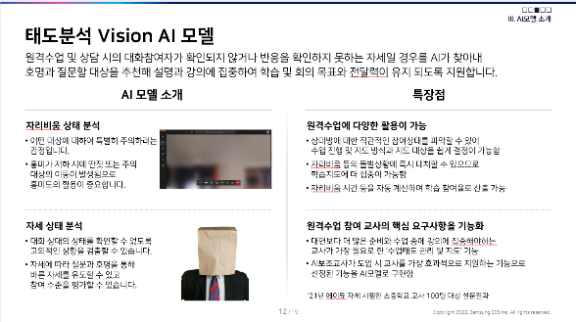
Tech_자세 분석
Main > 자세 분석
T_POST_01_T
About
Service
Tech
Use Case
News
2 | 차별화/특장점 소개
Raiseme Logo
2
자세 분석 AI
차별화 포인트
적절한 시점에 집중관리 대상 선정
비대면 그룹 소통에 다양한 활용 가능
교사들의 핵심 요구사항 반영
대화 상대가 고의적으로 화면에서 벗어나는
상황을 발견할 수 있습니다.
자세에 따라 질문과 호명을 통해 바른 자세를 유도하고 참여 수준을 평가할 수 있습니다.
상대방의 참여 상태를 파악할 수 있어 수업 진행, 지도 방식을 개선할 수 있습니다.
학생이 자리를 비우는 상황에 즉시 대처할 수
있어 더 쉬운 학습지도가 가능합니다.
비대면 수업에서 교사가 가장 필요로 하는
기능은 ‘수업자세 관리 및 지도’입니다.
AI보조교사 도입 시 교사를 가장 효과적으로
지원하는 기능으로 선정된 기능을 AI모델로
구현하였습니다.

Slide 29
Tech_자세 분석
Main > 자세 분석
T_POST_01_T
About
Service
Tech
Use Case
News
3 | A 모델 적용 사례 해당 AI 모델 기술 적용 예시 분야별로 소개 3a. 적용 예시 소개 페이지로 이동 [Screen ID: C_CASE_01]
Raiseme Logo
3
자세 분석 AI 모델은
어떻게 사용할 수 있을까요?
3a
more >
“ 타이머를 직접 조작하니까
측정하기 번거롭고
정확하지도 않아요 ”
“ 인터넷강의를 혼자 듣는데
자꾸 딴짓을 하게 돼요 ”
“ 수업 하면서 학생들의
자세까지 지도하기 힘들어요 ”
“ 자료를 보면서 상대방의
반응까지 확인하기 어려워요 ”
자율학습
인터넷강의
원격수업
화상상담
Raiseme에게
무엇이든 물어보세요
hello@raiseme.kr
Raiseme의 AI 모델로 여러분의 서비스를 업그레이드 하고 싶다면
회사명, 성함, 연락처, 문의내용을 메일로 보내주세요.
서비스 컨설턴트가 성공 사례와 함께 여러분의 서비스를 Raise해 드립니다.
05510 서울시 송파구 올림픽로35길 125 삼성SDS 서관캠퍼스 4층
Raiseme 소개자료를 받고 싶어요
API 사용 방법을 알고 싶어요
파트너십 문의 | 기술 문의 | 요금 문의 | 서비스 이용문의 | 기타
이용약관
개인정보처리방침
이메일: hello@raiseme.kr
주소 : 05510 서울시 송파구 올림픽로35길 125 삼성SDS 서관캠퍼스 4층
Copyrightⓒ 2022 Raiseme. All rights reserved.

Slide 30
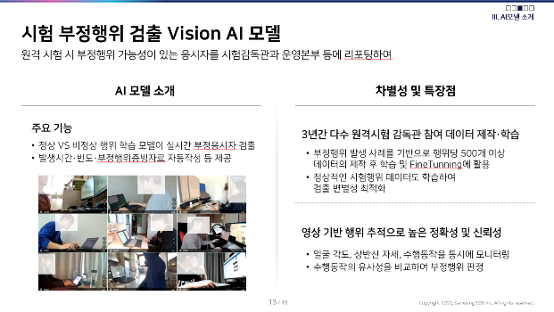
Tech_부정행위 검출
Main > 부정행위 검출
T_TEST_01_T
About
Service
Tech
Use Case
News
1 | 시험 부정행위 검출 AI 모델 시험 부정행위 검출 AI 모델 소개
Raiseme Logo
편리하고 정확한
Raiseme
집중도 분석
흥미도 분석
자세 분석
부정행위 검출
1
Raiseme의 시험 부정행위 검출
AI 모델을 소개합니다
시험 응시자의 부정행위를 실시간으로 관리하고 부정 행위 적발 시
시험 감독관에게 리포팅합니다.
온라인시험 현장에서 일어나는 각종 부정행위를 방지하거나
적발할 수 있어 더욱 공정하고 신뢰도 높은 평가를 할 수 있습니다.

Slide 31
Tech_부정행위 검출
Main > 시험 부정행위 검출
T_TEST_01_T
About
Service
Tech
Use Case
News
2 | 차별화/특장점 소개
Raiseme Logo
2
부정행위 검출 AI
차별화 포인트
온라인시험 감독관이 참여 · 제작
영상 기반의 높은 정확성
실시간 부정행위 검출
삼성 G-SAT 및 내부 온라인시험 감독 경험을
기반으로 데이터를 제작하고 학습했습니다.
자체적인 온라인시험 진행•감독을 다년간 수행한
경험을 자세 분석 AI 모델 개발에 반영하였습니다.
얼굴 각도, 상반신 자세, 수행 동작 등 여러 가지 요소를 동시에 모니터링할 수 있습니다.
수행 동작의 유사성을 비교해서 부정 행위를 판정합니다.
정상 VS 비정상 행위를 학습한 모델이 실시간으로 부정 응시자를 검출합니다.
발생시간·빈도·부정행위 유형을 자동으로 작성하고 증빙자료로 활용할 수 있습니다.

Slide 32
Tech_부정행위 검출
Main > 시험 부정행위 검출
T_TEST_01_T
About
Service
Tech
Use Case
News
3 | A 모델 적용 사례 해당 AI 모델 기술 적용 예시 분야별로 소개 3a. 적용 예시 소개 페이지로 이동 [Screen ID: C_CASE_01]
Raiseme Logo
3
시험 부정행위 검출 AI 모델은
어떻게 사용할 수 있을까요?
more >
“ 감독관이 혼자 여러 명의
응시자를 감시하는데
한계가 있어요 ”
“ 오프라인보다 온라인에서
부정행위 시도 횟수가 더 많고
발견하기 힘들어요 ”
“부정행위에 대한 근거자료 확보와
부정행위 검증에
수작업이 너무 많아요 ”
온라인시험
온라인시험
온라인시험
Raiseme에게
무엇이든 물어보세요
hello@raiseme.kr
Raiseme의 AI 모델로 여러분의 서비스를 업그레이드 하고 싶다면
회사명, 성함, 연락처, 문의내용을 메일로 보내주세요.
서비스 컨설턴트가 성공 사례와 함께 여러분의 서비스를 Raise해 드립니다.
05510 서울시 송파구 올림픽로35길 125 삼성SDS 서관캠퍼스 4층
Raiseme 소개자료를 받고 싶어요
API 사용 방법을 알고 싶어요
파트너십 문의 | 기술 문의 | 요금 문의 | 서비스 이용문의 | 기타
이용약관
개인정보처리방침
이메일: hello@raiseme.kr
주소 : 05510 서울시 송파구 올림픽로35길 125 삼성SDS 서관캠퍼스 4층
Copyrightⓒ 2022 Raiseme. All rights reserved.

Slide 33
Showcase : 메인
Main > Showcase
S_MAIN_01_P
About
Service
Tech
Case
5
News
- | 진입 경로 ① 홈페이지 Showcase 플로팅 버튼 → 팝업 ② 현재 화면에서 복사한 링크 공유 → 페이지
1 | URL 복사 복사한 URL 입력 시 메인페이지에서 [S_MAIN_01_P 팝업 출력
2 | 집중도 분석 Showcase 선택 시 [S_CONC_01_P]으로 이동
3 | 흥미도 분석 Showcase 선택 시 [S_INTE_01_P]으로 이동
4 | 자세 분석 Showcase 선택 시 [S_POST_01_P]으로 이동
5 | 닫기 팝업 닫힘
Raiseme Logo
Raiseme Showcase
편리하고 정확한
1
Raiseme의 AI 모델을 지금 체험해보세요
Raiseme
URL 복사
집중도 분석
사람의 자세, 행동, 표정 등을 분석하여
집중도를 측정합니다.
흥미도 분석
표정 변화로 인한 얼굴 근육을 분석해서
흥미도를 측정합니다.
자세 분석
화상으로 소통할 때 참여자들의
바른 자세 여부를 확인할 수 있습니다.
2
3
4
집중도 분석
흥미도 분석
자세 분석
시험 부정행위 검출
Raiseme의 집중도 분석
AI 모델을 소개합니다
Raiseme의 집중과 비집중상태의 뇌파를 활용한 AI학습으로 더 정확하게 판정할 수 있습니다.
Eye Tracking으로는 구분할 수 없는 청각 집중상태나
시선만 고정한 상태를 구분할 수 있습니다.
Showcase 체험

Slide 34
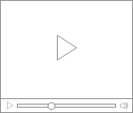

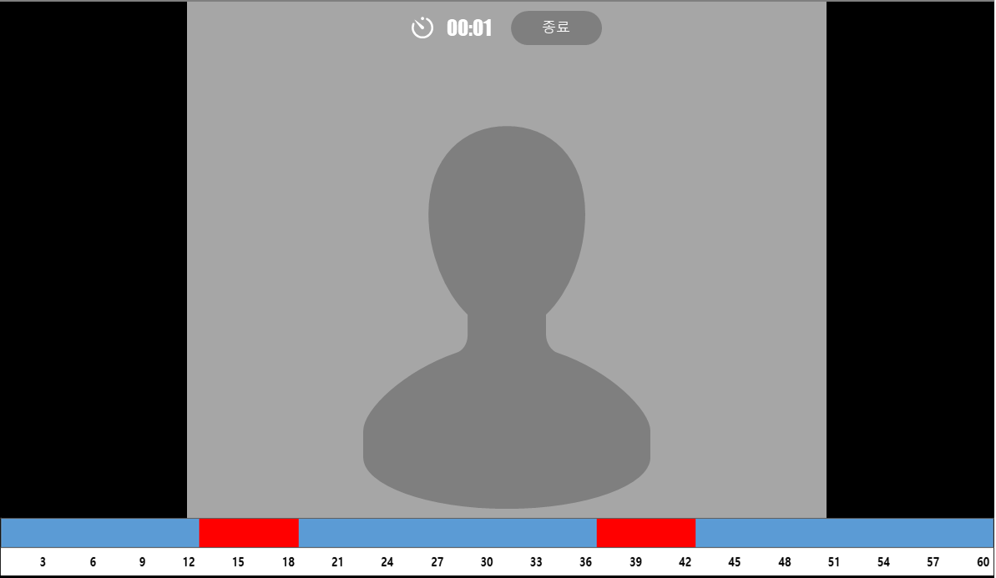
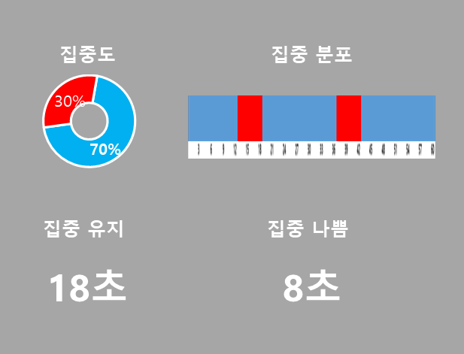
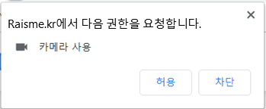
Showcase : 집중도 분석 모델 소개
Main > Showcase > 집중도 분석
S_CONC_01_P
1
About
Service
Tech
Case
7
News
1 | Showcase 메뉴 Dropdown 집중도 분석, 흥미도 분석, 자세 분석 3가지 모델 제공 선택 시 해당 Showcase 체험 팝업으로 이동
2 | Showcase 타이틀
3 | 공유 버튼 선택 시 URL 복사 + 토스트메시지 출력 복사한 URL 입력 시 메인페이지에서 [S_CONC_01_P] 팝업 출력
4 | 분석 시작 선택 시 [S_CONC_02_P] 으로 이동 카메라 접근 허용 X인 상태로 버튼을 선택하면 접근 권한 요청 팝업 호출.
5 | 집중도 분석 AI 모델 소개
6 | Showcase 분석 가이드
7 | 닫기 팝업 닫힘
Raiseme Logo
Raiseme Showcase
집중도 분석
집중도 분석
집중도 분석
흥미도 분석
자세 분석
편리하고 정확한
3
Raiseme
분석 시작
집중도는 몇 퍼센트?
4
2
URL 복사
나는 집중력이 좋은 편인지 궁금하다면 지금 테스트 해보세요!
Raiesme의 집중도 분석 AI 모델은 화면을 응시하고 있는 사람의 자세, 행동, 표정 등을 분석하여 집중도를 측정합니다.
URL을 복사했습니다.
6
1
2
3
4
준비
분석 시작
분석 중
분석 종료
집중도 분석
흥미도 분석
자세 분석
시험 부정행위 검출
Raiseme의 집중도 분석
AI 모델을 소개합니다
분석을 시작하기 전에 시청할 동영상을 준비해주세요.
정확한 분석을 위해 모니터를 정면으로 응시하세요.
촬영을 위해 카메라 접근을 허용해주세요.
쇼케이스를 실행한 상태에서 동영상을 시청하세요.
분석 결과를 위해 최소 10초 이상 최대 60초 동안 시청해야 합니다.
집중도를 확인하고 결과를 공유하세요.
Raiseme의 집중과 비집중상태의 뇌파를 활용한 AI학습으로 더 정확하게 판정할 수 있습니다.
Eye Tracking으로는 구분할 수 없는 청각 집중상태나
시선만 고정한 상태를 구분할 수 있습니다.
Showcase 체험

Slide 35
Showcase : 집중도 분석 전
퍼블제외
Main > Showcase > 집중도 분석
S_CONC_02_P
About
Service
Tech
Case
News
1 | URL 복사 버튼 선택 시 URL 복사 + 토스트메시지 출력 복사한 URL 입력 시 메인페이지에서 [S_CONC_01_P] 팝업 출력
2 | 60초 타이머 (분석 전) 분석 시작 전에는 카운트다운 STOP
3 | 시작 버튼 선택 시 [S_CONC_03_P]으로 이동
4 | 분석 시작 전 올바른 구도를 점선 형태로 안내 - [시작] 버튼 선택하면 토스트메시지 사라짐
5 | 집중도 측정 그래프 (분석 전)
Raiseme Logo
Raiseme Showcase
집중도 분석
URL을 복사했습니다.
URL 복사
집중도는 몇 퍼센트?
1
2
편리하고 정확한
3
01:00
시작
Raiseme
점선 안에 정면으로
어깨까지 나오도록 해주세요
4
점선 안에 정면으로
어깨까지 나오도록 해주세요
집중도 분석
흥미도 분석
자세 분석
시험 부정행위 검출
Raiseme의 집중도 분석
AI 모델을 소개합니다
Raiseme의 집중과 비집중상태의 뇌파를 활용한 AI학습으로 더 정확하게 판정할 수 있습니다.
Eye Tracking으로는 구분할 수 없는 청각 집중상태나
시선만 고정한 상태를 구분할 수 있습니다.
3
5
(초)
Showcase 체험

Slide 36
Showcase : 집중도 분석 중
퍼블제외
Main > Showcase > 집중도 분석
S_CONC_03_P
About
Service
Tech
Case
News
1 | URL 복사 버튼 선택 시 URL 복사 + 토스트메시지 출력 복사한 URL 입력 시 메인페이지에서 [S_CONC_01_P] 팝업 출력
2 | 60초 타이머 (분석 중) 분석 시작과 동시에 카운트다운 START 60초가 지나면 [S_CONC_04_P]으로 이동
3 | 종료 버튼 선택 시 [S_CONC_04_P]으로 이동 10초 이전에 버튼 선택 시 토스트메시지 출력
4 | 실시간 집중도 측정 그래프 (분석 중) 3초 단위로 20개 구간 (60초) ■■ 집중 보통 ■■ 집중 나쁨
Raiseme Logo
Raiseme Showcase
집중도 분석
URL을 복사했습니다.
URL 복사
집중도는 몇 퍼센트?
1
2
편리하고 정확한
3
00:01
종료
Raiseme
분석 결과는 최소 10초 이후에
볼 수 있습니다.
집중도 분석
흥미도 분석
자세 분석
시험 부정행위 검출
Raiseme의 집중도 분석
AI 모델을 소개합니다
Raiseme의 집중과 비집중상태의 뇌파를 활용한 AI학습으로 더 정확하게 판정할 수 있습니다.
Eye Tracking으로는 구분할 수 없는 청각 집중상태나
시선만 고정한 상태를 구분할 수 있습니다.
3
4
(초)
Showcase 체험

Slide 37
Showcase : 집중도 분석 종료
퍼블제외
Main > Showcase > 집중도 분석
S_CONC_04_P
About
Service
Tech
Case
News
1 | URL 복사 버튼 선택 시 URL 복사 + 토스트메시지 출력 복사한 URL 입력 시 메인페이지에서 [S_CONC_01_P] 팝업 출력
Raiseme Logo
Raiseme Showcase
집중도 분석
URL을 복사했습니다.
URL 복사
집중도는 몇 퍼센트?
1
편리하고 정확한
Raiseme
결과를 분석 중입니다.
잠시만 기다려 주세요.
집중도 분석
흥미도 분석
자세 분석
시험 부정행위 검출
Raiseme의 집중도 분석
AI 모델을 소개합니다
Raiseme의 집중과 비집중상태의 뇌파를 활용한 AI학습으로 더 정확하게 판정할 수 있습니다.
Eye Tracking으로는 구분할 수 없는 청각 집중상태나
시선만 고정한 상태를 구분할 수 있습니다.
Showcase 체험

Slide 38
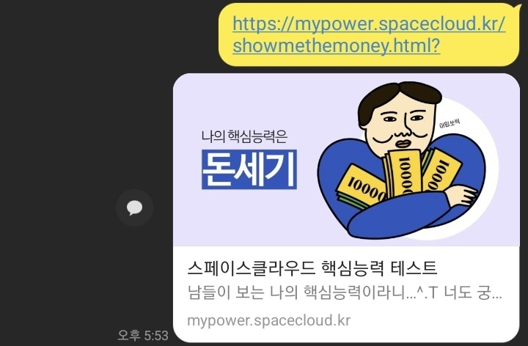
Showcase : 집중도 분석 결과
퍼블제외
Main > Showcase > 집중도 분석
S_CONC_05_P
About
Service
Tech
Case
News
1 | 분석 결과 - 1a. 총 분석 시간 , 흥미 높은 시간, 흥미 낮음 시간, 분석 불가 시간 - 1b. 흥미도, 집중 분포 그래프, 집중 유지 최대(초), 집중 나쁨 최대(초)
2 | 결과 공유하기 - 버튼 선택 시 URL 복사 + 토스트메시지 출력 복사한 URL 입력 시 메인페이지에서 [S_CONC_05_P] 팝업 출력
3 | 다시하기 선택 시 [S_CONC_01_P] 으로 이동
Raiseme Logo
Raiseme Showcase
집중도 분석
집중도는 몇 퍼센트?
편리하고 정확한
Raiseme
분석결과를 복사했습니다.
1
집중도 분석 결과 당신은…
1a
전체 분석 시간 60초 중
집중한 시간 42초, 집중하지 않은 시간 18초(3회)입니다.
1b
집중도
집중 분포
집중 유지
집중 나쁨
30%
18초
8초
집중도 분석
흥미도 분석
자세 분석
시험 부정행위 검출
70%
(초)
집중 구간 ■■ 비집중 구간■■
집중 구간 ■■ 비집중 구간 ■■
가장 오래 집중한 시간
가장 오래 집중하지 않은 시간
Raiseme의 집중도 분석
AI 모델을 소개합니다
2
3
▼분석 결과 공유 예시
결과 공유하기
다시하기
Raiseme의 집중과 비집중상태의 뇌파를 활용한 AI학습으로 더 정확하게 판정할 수 있습니다.
Eye Tracking으로는 구분할 수 없는 청각 집중상태나
시선만 고정한 상태를 구분할 수 있습니다.
Showcase 체험

Slide 39
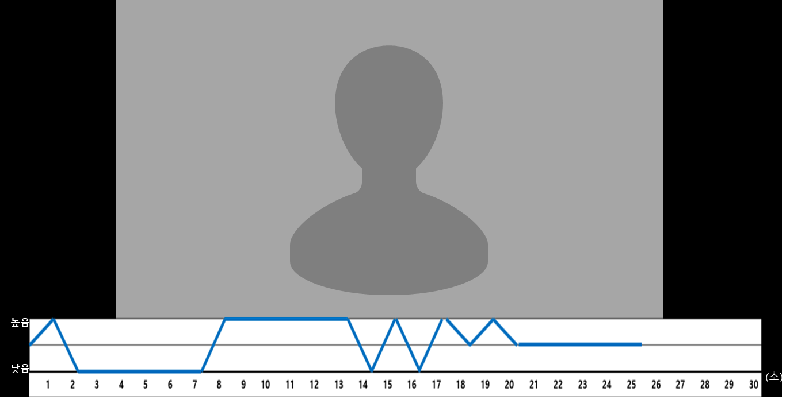
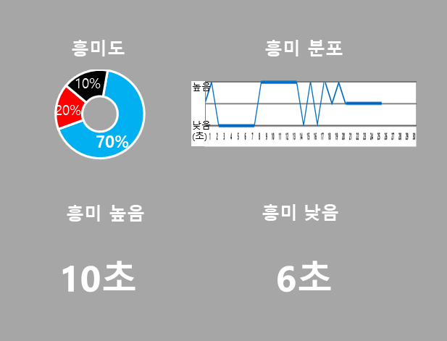
Showcase : 흥미도 분석 모델 소개
Main > Showcase > 흥미도 분석
S_INTE_01_P
1
About
Service
Tech
Case
7
News
 | Showcase 메뉴 Dropdown 집중도 분석, 흥미도 분석, 자세 분석 3가지 모델 제공 선택 시 해당 Showcase 체험 팝업으로 이동
2 | Showcase 타이틀
3 | URL 복사 버튼 선택 시 URL 복사 + 토스트메시지 출력 복사한 URL 입력 시 메인페이지에서 [S_INTE_01_P] 팝업 출력
4 | 분석 시작 선택 시 [S_INTE_02_P] 으로 이동 카메라 접근 허용 X인 상태로 버튼을 선택하면 접근 권한 요청 팝업 호출.
5 | 흥미도 분석 AI 모델 소개
6 | Showcase 분석 가이드
7 | 닫기 팝업 닫힘
Raiseme Logo
Raiseme Showcase
흥미도 분석
집중도 분석
집중도 분석
흥미도 분석
자세 분석
편리하고 정확한
3
Raiseme
분석 시작
흥미도는 몇 퍼센트?
4
2
URL 복사
나는 언제, 무엇에 흥미를 느끼는지 궁금하다면 지금 테스트 해보세요!
Raiesme의 흥미도 분석 AI 모델은 화면을 응시하고 있는 사람의 표정 변화로 인한 얼굴 근육을 분석해서 흥미도를 측정합니다.
URL을 복사했습니다.
6
1
2
3
4
준비
분석 시작
분석 중
분석 종료
집중도 분석
흥미도 분석
자세 분석
시험 부정행위 검출
Raiseme의 집중도 분석
AI 모델을 소개합니다
분석을 시작하기 전에 시청할 동영상을 준비해주세요.
정확한 분석을 위해 모니터를 정면으로 응시하세요.
촬영을 위해 카메라 접근을 허용해주세요.
쇼케이스를 실행한 상태에서 동영상을 시청하세요.
분석 결과를 위해 최소 10초 이상 최대 30초 동안 시청해야 합니다.
흥미도를 확인하고 결과를 공유하세요.
Raiseme의 집중과 비집중상태의 뇌파를 활용한 AI학습으로 더 정확하게 판정할 수 있습니다.
Eye Tracking으로는 구분할 수 없는 청각 집중상태나
시선만 고정한 상태를 구분할 수 있습니다.
Showcase 체험

Slide 40
Showcase : 흥미도 분석 전
퍼블제외
Main > Showcase > 흥미도 분석
S_INTE_02_P
About
Service
Tech
Case
News
1 | URL 복사 버튼 선택 시 URL 복사 + 토스트메시지 출력 복사한 URL 입력 시 메인페이지에서 [S_INTE_01_P] 팝업 출력
2 | 30초 타이머 (분석 전) 분석 시작 전에는 카운트다운 STOP
3 | 시작 버튼 선택 시 [S_INTE_03_P]으로 이동
4 | 분석 시작 전 올바른 구도를 점선 형태로 안내 [시작] 버튼 선택하면 토스트메시지 사라짐
5 | 집중도 측정 그래프 (분석 전)
Raiseme Logo
Raiseme Showcase
흥미도 분석
URL을 복사했습니다.
URL 복사
흥미도는 몇 퍼센트?
1
2
편리하고 정확한
3
00:30
시작
Raiseme
점선 안에 정면으로
어깨까지 나오도록 해주세요.
점선 안에 정면으로
어깨까지 나오도록 해주세요.
집중도 분석
흥미도 분석
자세 분석
시험 부정행위 검출
Raiseme의 집중도 분석
AI 모델을 소개합니다
5
높음
낮음
Raiseme의 집중과 비집중상태의 뇌파를 활용한 AI학습으로 더 정확하게 판정할 수 있습니다.
Eye Tracking으로는 구분할 수 없는 청각 집중상태나
시선만 고정한 상태를 구분할 수 있습니다.
(초)
Showcase 체험

Slide 41
Showcase : 흥미도 분석 중
퍼블제외
Main > Showcase > 흥미도 분석
S_INTE_03_P
About
Service
Tech
Case
News
1 | URL 복사 버튼 선택 시 URL 복사 + 토스트메시지 출력 복사한 URL 입력 시 메인페이지에서 [S_INTE_01_P] 팝업 출력
2 | 30초 타이머 (분석 중) 분석 시작과 동시에 카운트다운 START 30초가 지나면 [S_INTE_04_P]으로 이동
3 | 종료 버튼 선택 시 [S_INTE_04_P]으로 이동 10초 이전에 버튼 선택 시 토스트메시지 출력
4 | 실시간 흥미도 측정 그래프 (분석 중) 1초 단위로 30개 구간 범례 : 높음 – 낮음
Raiseme Logo
Raiseme Showcase
흥미도 분석
URL을 복사했습니다.
URL 복사
흥미도는 몇 퍼센트?
1
2
편리하고 정확한
3
00:01
종료
Raiseme
분석 결과는 최소 10초 이후에
볼 수 있습니다.
집중도 분석
흥미도 분석
자세 분석
시험 부정행위 검출
Raiseme의 집중도 분석
AI 모델을 소개합니다
높음
낮음
4
Raiseme의 집중과 비집중상태의 뇌파를 활용한 AI학습으로 더 정확하게 판정할 수 있습니다.
Eye Tracking으로는 구분할 수 없는 청각 집중상태나
시선만 고정한 상태를 구분할 수 있습니다.
(초)
Showcase 체험

Slide 42
Showcase : 흥미도 분석 종료
퍼블제외
Main > Showcase > 흥미도 분석
S_INTE_04_P
About
Service
Tech
Case
News
1 | URL 복사 버튼 선택 시 URL 복사 + 토스트메시지 출력 복사한 URL 입력 시 메인페이지에서 [S_INTE_01_P] 팝업 출력
Raiseme Logo
Raiseme Showcase
흥미도 분석
URL을 복사했습니다.
URL 복사
흥미도는 몇 퍼센트?
1
편리하고 정확한
Raiseme
결과를 분석 중입니다.
잠시만 기다려 주세요.
집중도 분석
흥미도 분석
자세 분석
시험 부정행위 검출
Raiseme의 집중도 분석
AI 모델을 소개합니다
Raiseme의 집중과 비집중상태의 뇌파를 활용한 AI학습으로 더 정확하게 판정할 수 있습니다.
Eye Tracking으로는 구분할 수 없는 청각 집중상태나
시선만 고정한 상태를 구분할 수 있습니다.
Showcase 체험

Slide 43
Showcase : 흥미도 분석 결과
퍼블제외
Main > Showcase > 흥미도 분석
S_INTE_05_P
About
Service
Tech
Case
News
1 | 분석 결과 - 1a. 총 분석 시간 , 흥미도 좋음 시간, 흥미도 보통 시간, 흥미도 나쁨 시간 - 1b. 흥미도(%), 흥미 분포 그래프, 흥미 높음 최대, 흥미 낮음 최대
2 | 결과 공유하기 - 버튼 선택 시 URL 복사 + 토스트메시지 출력 복사한 URL 입력 시 메인페이지에서 [S_INTE_05_P] 팝업 출력
3 | 다시하기 선택 시 [S_INTE_01_P] 으로 이동
Raiseme Logo
Raiseme Showcase
흥미도 분석
흥미도는 몇 퍼센트?
편리하고 정확한
Raiseme
분석결과를 복사했습니다.
1
흥미도 분석 결과 당신은…
1a
전체 분석 시간 30초 중
흥미 높음 21초, 낮음 6초, 분석불가 3초 입니다.
흥미도
흥미 분포
흥미 높음
흥미 낮음
1b
높음
낮음
(초)
10초
6초
집중도 분석
흥미도 분석
자세 분석
시험 부정행위 검출
흥미 높음 ■■ 흥미 낮음 ■■ 분석 불가 ■■
흥미 높음↑, 흥미 낮음↓
흥미도가 가장 오래 높았던 시간
흥미도가 가장 오래 낮았던 시간
Raiseme의 집중도 분석
AI 모델을 소개합니다
2
3
▼분석 결과 공유 예시
결과 공유하기
다시하기
Raiseme의 집중과 비집중상태의 뇌파를 활용한 AI학습으로 더 정확하게 판정할 수 있습니다.
Eye Tracking으로는 구분할 수 없는 청각 집중상태나
시선만 고정한 상태를 구분할 수 있습니다.
Showcase 체험

Slide 44
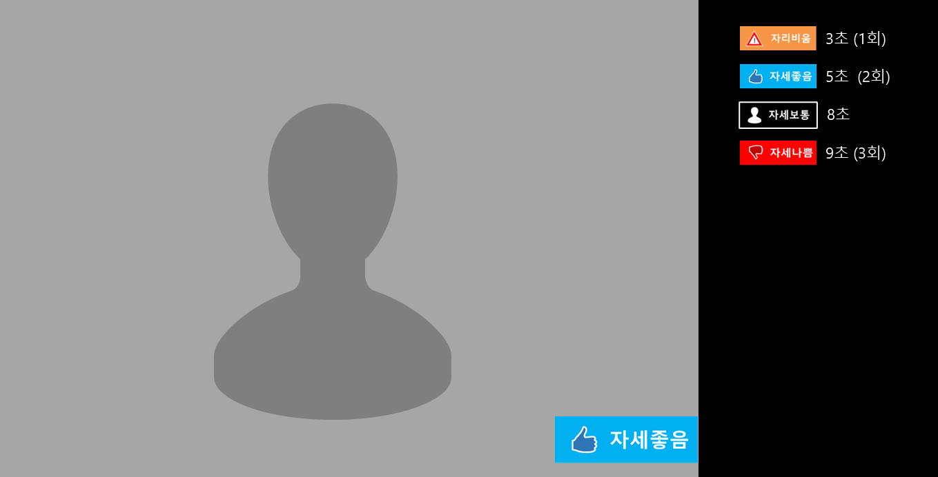
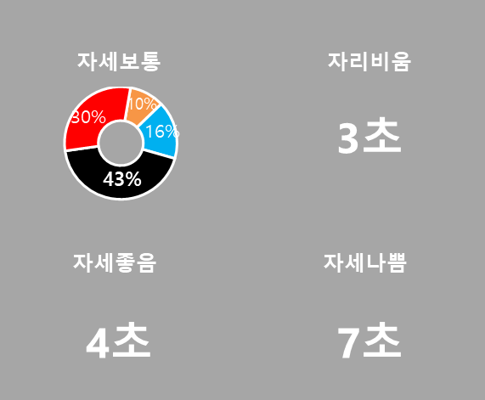
Showcase : 자세 분석 모델 소개
Main > Showcase > 자세 분석
S_POST_01_P
1
About
Service
Tech
Case
7
News
1 | Showcase 메뉴 Dropdown 집중도 분석, 흥미도 분석, 자세 분석 3가지 모델 제공 선택 시 해당 모델 소개 팝업으로 이동
2 | Showcase 타이틀
3 | URL 복사 버튼 선택 시 URL 복사 + 토스트메시지 출력 복사한 URL 입력 시 메인페이지에서 [S_POST_01_P] 팝업 출력
4 | 분석 시작 선택 시 [S_POST_02_P] 으로 이동 카메라 접근 허용 X인 상태로 버튼을 선택하면 접근 권한 요청 팝업 호출.
5 | 자세 분석 AI 모델 소개
6 | Showcase 분석 가이드
7 | 닫기 팝업 닫힘
Raiseme Logo
Raiseme Showcase
자세 분석
집중도 분석
집중도 분석
흥미도 분석
자세 분석
편리하고 정확한
3
Raiseme
분석 시작
당신의 자세는 어떤가요?
4
2
URL 복사
나의 자세가 좋은지 나쁜지 궁금하다면 지금 테스트 해보세요!
5
Raiesme의 자세 분석 AI 모델은 화상으로 소통할 때 사람들의 바른 자세 여부를 확인할 수 있습니다.
URL을 복사했습니다.
6
1
2
3
분석 시작
분석 중
분석 종료
집중도 분석
흥미도 분석
자세 분석
시험 부정행위 검출
Raiseme의 집중도 분석
AI 모델을 소개합니다
정확한 분석을 위해 모니터를 정면으로 응시하세요.
촬영을 위해 카메라 접근을 허용해주세요.
분석 결과를 위해 최소 10초 이상 최대 30초 동안 시청해야 합니다.
자세를 확인하고 결과를 공유하세요.
Raiseme의 집중과 비집중상태의 뇌파를 활용한 AI학습으로 더 정확하게 판정할 수 있습니다.
Eye Tracking으로는 구분할 수 없는 청각 집중상태나
시선만 고정한 상태를 구분할 수 있습니다.
Showcase 체험

Slide 45




Showcase : 자세 분석 전
퍼블제외
Main > Showcase > 자세 분석
S_POST_02_P
About
Service
Tech
Case
News
1 | URL 복사 버튼 선택 시 URL 복사 + 토스트메시지 출력 복사한 URL 입력 시 메인페이지에서 [S_POST_01_P] 팝업 출력
2 | 30초 타이머 (분석 전) 분석 시작 전에는 카운트다운 STOP
3 | 시작 버튼 선택 시 [S_POST_03_P]으로 이동
4 | 분석 시작 전 올바른 구도를 점선 형태로 안내 [시작] 버튼 선택하면 토스트메시지 사라짐
5 | 집중도 측정 그래프 (분석 전)
Raiseme Logo
Raiseme Showcase
자세 분석
URL을 복사했습니다.
URL 복사
당신의 자세는 어떤가요?
1
2
편리하고 정확한
3
00:30
시작
Raiseme
0초 (0회)
4
점선 안에 정면으로
어깨까지 나오도록 해주세요.
0초 (0회)
0초
0초 (0회)
점선 안에 정면으로
어깨까지 나오도록 해주세요.
집중도 분석
흥미도 분석
자세 분석
시험 부정행위 검출
Raiseme의 집중도 분석
AI 모델을 소개합니다
Raiseme의 집중과 비집중상태의 뇌파를 활용한 AI학습으로 더 정확하게 판정할 수 있습니다.
Eye Tracking으로는 구분할 수 없는 청각 집중상태나
시선만 고정한 상태를 구분할 수 있습니다.
Showcase 체험

Slide 46

Showcase : 자세 분석 중
퍼블제외
Main > Showcase > 자세 분석
S_POST_03_P
About
Service
Tech
Case
News
1 | URL 복사 버튼 선택 시 URL 복사 + 토스트메시지 출력 복사한 URL 입력 시 메인페이지에서 [S_POST_01_P] 팝업 출력
2 | 30초 타이머 (분석 중) 분석 시작과 동시에 카운트다운 START 30초가 지나면 [S_POST_04_P]으로 이동
3 | 종료 버튼 선택 시 [S_POST_04_P]으로 이동 10초 이전에 버튼 선택 시 토스트메시지 출력
4 | 자세 분석 상태값 (분석 중)
Raiseme Logo
Raiseme Showcase
자세 분석
URL을 복사했습니다.
URL 복사
당신의 자세는 어떤가요?
1
2
편리하고 정확한
3
00:30
시작
Raiseme
3초 (1회)
4
5초 (2회)
8초
9초 (3회)
분석 결과는 최소 10초 이후에
볼 수 있습니다.
집중도 분석
흥미도 분석
자세 분석
시험 부정행위 검출
Raiseme의 집중도 분석
AI 모델을 소개합니다
Raiseme의 집중과 비집중상태의 뇌파를 활용한 AI학습으로 더 정확하게 판정할 수 있습니다.
Eye Tracking으로는 구분할 수 없는 청각 집중상태나
시선만 고정한 상태를 구분할 수 있습니다.
Showcase 체험

Slide 47
Showcase : 자세 분석 종료
퍼블제외
Main > Showcase > 자세 분석
S_POST_04_P
About
Service
Tech
Case
News
1 | URL 복사 버튼 선택 시 URL 복사 + 토스트메시지 출력 복사한 URL 입력 시 메인페이지에서 [S_POST_01_P] 팝업 출력
Raiseme Logo
Raiseme Showcase
Raiseme Showcase
자세 분석
URL을 복사했습니다.
URL 복사
당신의 자세는 어떤가요?
1
편리하고 정확한
Raiseme
결과를 분석 중입니다.
잠시만 기다려 주세요.
집중도 분석
흥미도 분석
자세 분석
시험 부정행위 검출
Raiseme의 집중도 분석
AI 모델을 소개합니다
Raiseme의 집중과 비집중상태의 뇌파를 활용한 AI학습으로 더 정확하게 판정할 수 있습니다.
Eye Tracking으로는 구분할 수 없는 청각 집중상태나
시선만 고정한 상태를 구분할 수 있습니다.
Showcase 체험

Slide 48
Showcase : 자세 분석 결과
퍼블제외
Main > Showcase > 자세 분석
S_POST_05_P
About
Service
Tech
Case
News
1 | 분석 결과 - 1a. 총 분석 시간, 자리비움 시간(횟수), 자세좋음 시간(횟수). 자세보통 시간, 자세나쁨 시간(횟수) - 1b. 자세평가, 자리비움, 자세좋음 유지 최대(초), 자세나쁨 유지 최대(초)
2 | 결과 공유하기 - 버튼 선택 시 URL 복사 + 토스트메시지 출력 복사한 URL 입력 시 메인페이지에서 [S_POST_05_P] 팝업 출력
3 | 다시하기 선택 시 [S_POST_01_P] 으로 이동
Raiseme Logo
Raiseme Showcase
자세 분석
당신의 자세는 어떤가요?
편리하고 정확한
Raiseme
분석결과를 복사했습니다.
1
자세 분석 결과 당신은…
전체 분석 시간 30초 중
3초(1회) 5초(2회) 13초 9초(3회) 입니다.
1a
1b
자세평가
자리비움
자세좋음
자세나쁨
30%
10%
3초
4초
7초
16%
집중도 분석
흥미도 분석
자세 분석
시험 부정행위 검출
43%
자리비움■■ 자세좋음■■
자세보통■■ 자세나쁨■■
가장 오래 자리 비운 시간
가장 오래 바른 자세 유지한 시간
가장 오래 나쁜 자세 유지한 시간
Raiseme의 집중도 분석
AI 모델을 소개합니다
2
3
▼분석 결과 공유 예시
결과 공유하기
다시하기
Raiseme의 집중과 비집중상태의 뇌파를 활용한 AI학습으로 더 정확하게 판정할 수 있습니다.
Eye Tracking으로는 구분할 수 없는 청각 집중상태나
시선만 고정한 상태를 구분할 수 있습니다.
Showcase 체험

Slide 49
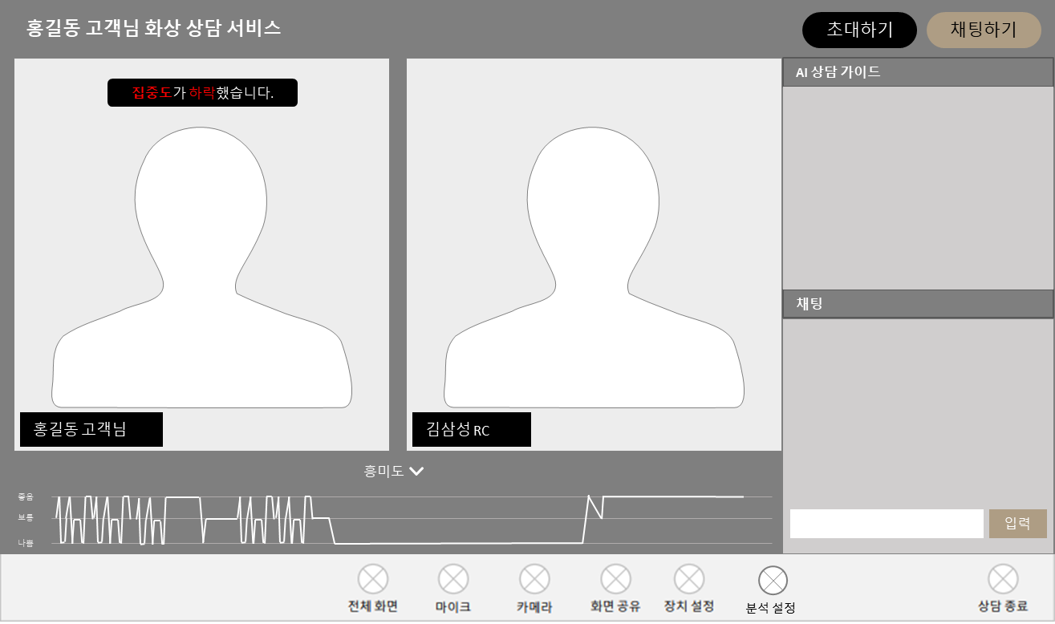
Use Case_화상상담
Main > Use Case
C_COUN_01_T
About
Service
Tech
Use Case
News
1 | Menu Title
2 | Use Case Tab 디폴트 = 화상상담
3 | Title + 개요 소개
4 | 메인 기능 소개 디폴트 = 최상단의 쇼케이스 소개 내용 펼친 상태 + 하단의 2개 접힘 상태, 4a. AI 모델: 쇼케이스와 연관된 AI 모델. 선택하면 해당 AI모델 소개 탭으로 이동. 4b. 해당 영역을 선택하면 쇼케이스가 펼쳐지고, 펼쳐져 있던 다른 쇼케이스는 접힘.
Raiseme Logo
언제 어디서나
1
Raiseme
2
화상상담 | 인터넷강의 | 자율학습 | 원격수업 | 온라인시험
3
화상상담에도 Raiseme
실시간으로 고객의 상태를 확인하고 원활한 화상상담 진행이 가능합니다.
4
1. 고객 집중도•흥미도 실시간 측정
고객의 집중도나 흥미도가 떨어지면
상담자에게 알림을 보냅니다.
실시간으로 상대방의 반응을 확인하며
원활한 상담을 진행할 수 있습니다.
4a
#집중도 분석
#자세 분석
#흥미도 분석
4b
2. 부정 감정 감지 및 자동 화면 전환
3. 고객 부재 시 알림 제공

Slide 50
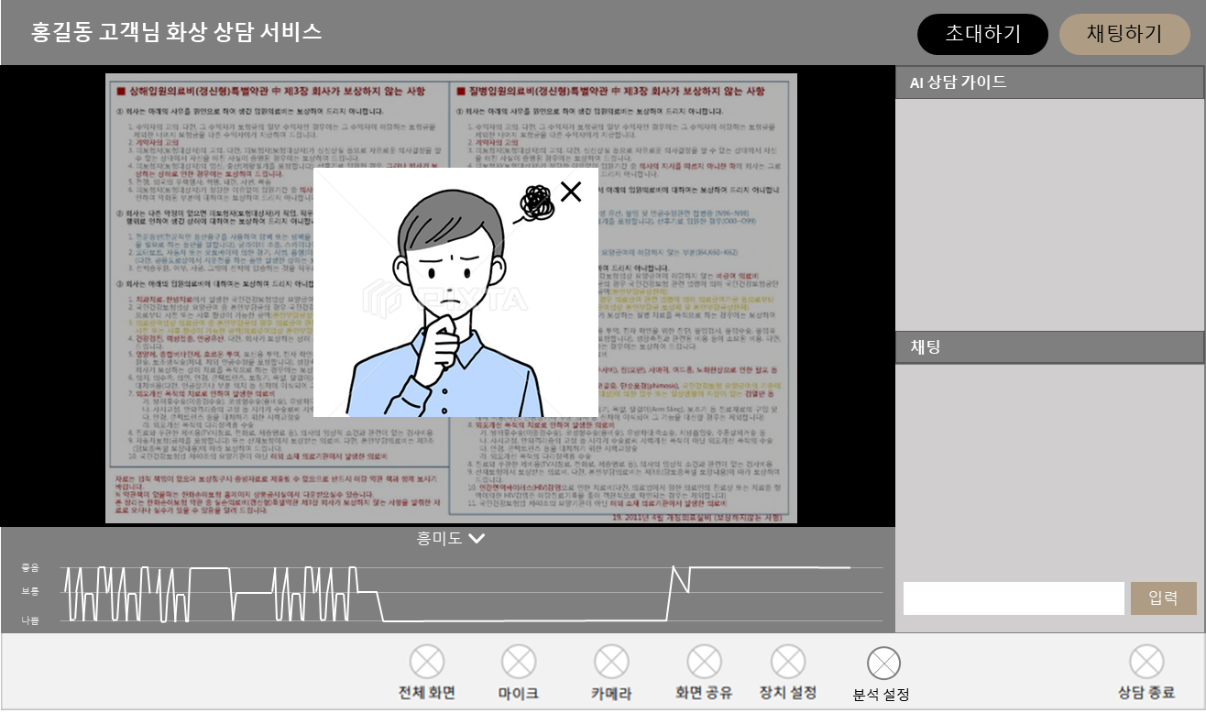
Use Case_화상상담
Main > Use Case
C_COUN_01_T
Raiseme Logo
About
Service
Tech
Use Case
News
화상상담에도 Raiseme
실시간으로 고객의 상태를 확인하고 원활한 화상상담 진행이 가능합니다.
1. 고객 집중도•흥미도 실시간 측정
2. 부정 감정 감지 및 자동 화면 전환
상담 중 자료화면을 띄워 놓은 상태에서
고객의 표정을 확인할 수 없을 때,
부정적 감정을 감지하면 화면 위로 고객의 표정이
자동으로 팝업되어 적절한 피드백을 제공할 수 있습니다.
#흥미도 분석
3. 고객 부재 시 알림 제공

Slide 51
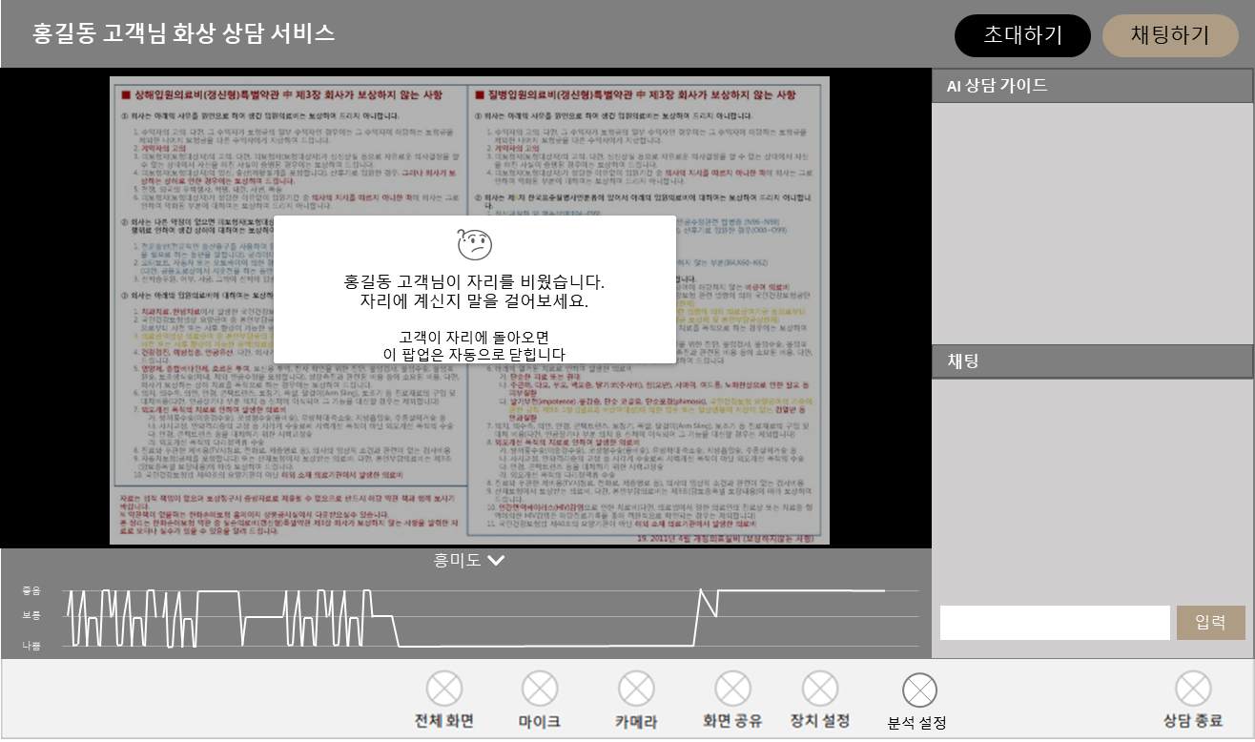
Use Case_화상상담
Main > Use Case
C_COUN_01_T
Raiseme Logo
About
Service
Tech
Use Case
News
화상상담에도 Raiseme
실시간으로 고객의 상태를 확인하고 원활한 화상상담 진행이 가능합니다.
1. 고객 집중도•흥미도 실시간 측정
2. 부정 감정 감지 및 자동 화면 전환
3. 고객 부재 시 알림 제공
상담 중 자료를 띄워 놓은 상태에서
고객의 상태를 확인할 수 없을 때,
고객이 자리를 비우거나 화면을 보고 있지 않으면
알림을 받을 수 있습니다.
#자세 분석

Slide 52
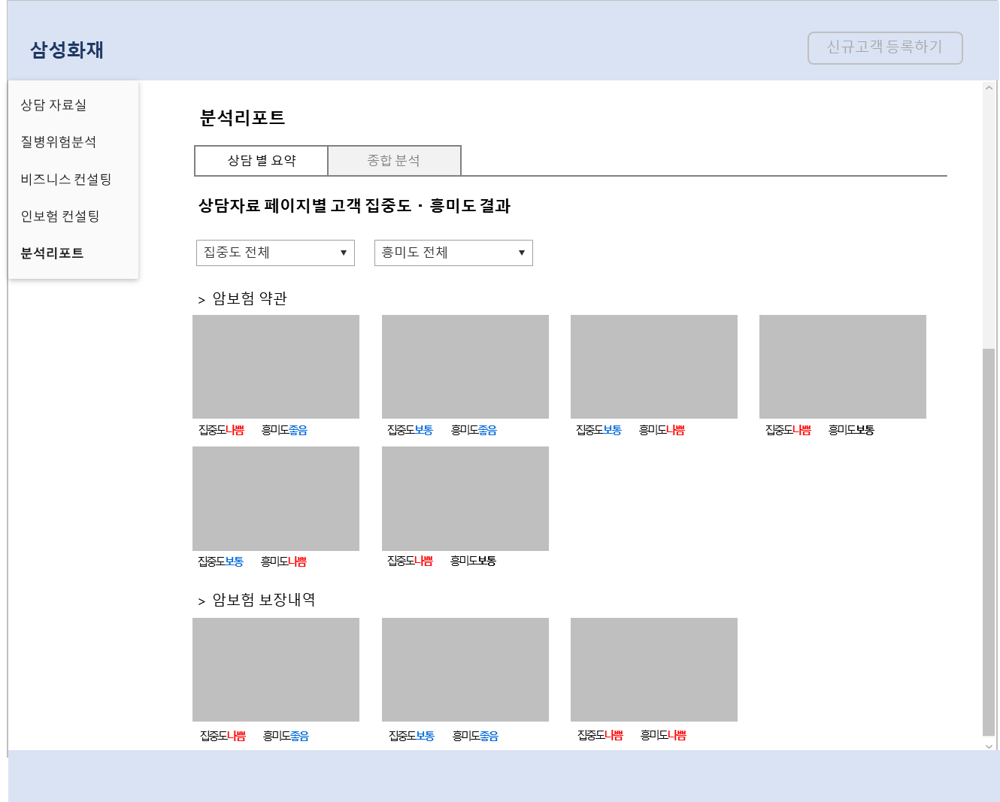
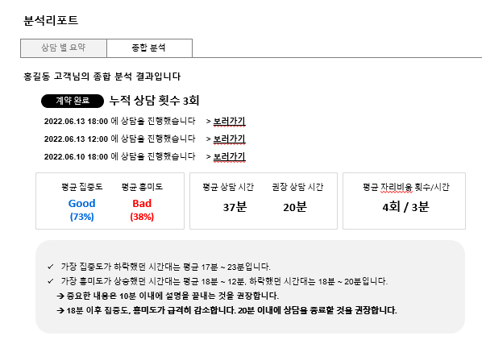
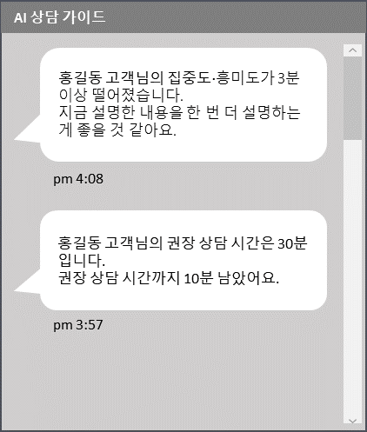
Use Case_화상상담
Main > Use Case
C_COUN_01_T
About
Service
Tech
Use Case
News
5 | 부가기능 타이틀
6 | 부가기능 소개
Raiseme Logo
5
Raiseme와 함께하는 화상상담,
이런 것도 가능해요!
6
상담자료에 대한 집중도∙흥미도 측정
상담 결과 리포트
상담자료 설명 시 고객의 집중도와 흥미도를 측정하여 부족한 설명을 보충하거나 개선할 수 있습니다.
전체 상담 시간 중 긍정적인 반응을 보인 횟수와 시간을 계산합니다.
고객 성향 파악
상담 코칭 가이드
고객별 상담 데이터를 통해 개인별 성향을 파악하고
다음 상담에 활용할 수 있습니다.
측정된 고객의 감정값을 기준으로 AI가 상담 중 화제를 전환하도록
코칭 가이드를 제공합니다.

Slide 53
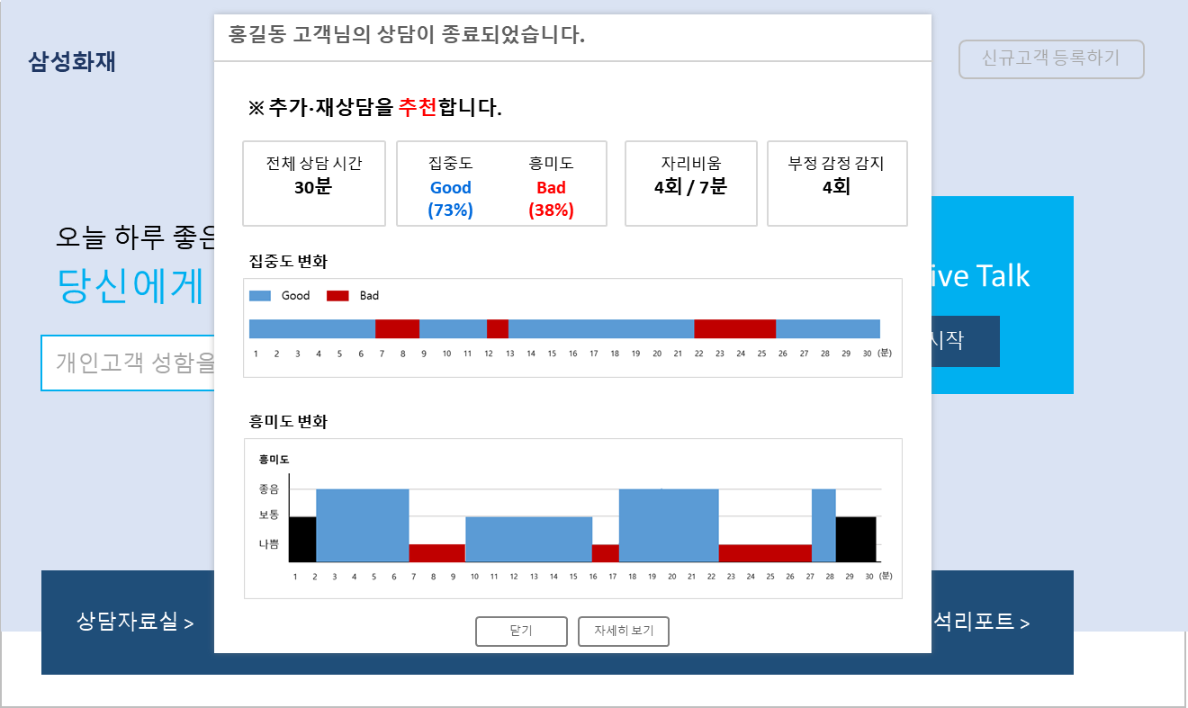
Use Case_화상상담
Main > Use Case
C_COUN_01_T
About
Service
Tech
Use Case
News
7 | 기대효과 소개
Raiseme Logo
추가•재상담 추천
상담 종료 후, 종합 점수가 일정 수준 이하일 경우 AI가
재상담이나 추가 미팅을 추천합니다.
7
기대 이상의 효과를 누려보세요!
상담 중 고객 스스로 인지하지 못한
관심사나 요구사항을
카운슬러가 역으로 제안드릴 수 있습니다.
고객의 심리상태와 집중도를
반영한 데이터를 기반으로
원활한 상담이 가능합니다.
누적된 상담 데이터를 이용해
상품의 개선 및 카운슬러 트레이닝에
활용할 수 있습니다.

Slide 54
Use Case_화상상담
Main > Use Case
C_COUN_01_T
Raiseme Logo
About
Service
Tech
Use Case
News
Raiseme에게
무엇이든 물어보세요
hello@raiseme.kr
Raiseme의 AI 모델로 여러분의 서비스를 업그레이드 하고 싶다면
회사명, 성함, 연락처, 문의내용을 메일로 보내주세요.
서비스 컨설턴트가 성공 사례와 함께 여러분의 서비스를 Raise해 드립니다.
05510 서울시 송파구 올림픽로35길 125 삼성SDS 서관캠퍼스 4층
Raiseme 소개자료를 받고 싶어요
API 사용 방법을 알고 싶어요
파트너십 문의 | 기술 문의 | 요금 문의 | 서비스 이용문의 | 기타
이용약관
개인정보처리방침
이메일: raiseme@raiseme.ai
주소 : 05510 서울시 송파구 올림픽로35길 125 삼성SDS 서관캠퍼스 4층
Copyrightⓒ 2022 Raiseme. All rights reserved.

Slide 55
Use Case_인터넷강의
Main > Use Case
C_ONLI_01_T
Raiseme Logo
About
Service
Tech
Use Case
News
언제 어디서나
Raiseme
화상상담 | 인터넷강의 | 자율학습 | 원격수업 | 온라인시험
인터넷강의 소개 영역
(추가 예정)

Slide 56
Use Case_자율학습
Main > Use Case
C_SELF_01_T
About
Service
Tech
Use Case
News
1 | Title + 개요
2 | 메인 기능 소개 디폴트 = 최상단의 쇼케이스 소개 내용 펼친 상태 + 하단의 2개 접힘 상태, 2a. AI 모델: 쇼케이스와 연관된 AI 모델. 선택하면 해당 AI모델 소개 탭으로 이동. 2b. 해당 영역을 선택하면 쇼케이스가 펼쳐지고, 펼쳐져 있던 다른 쇼케이스는 접힘.
Raiseme Logo
언제 어디서나
Raiseme
화상상담 | 인터넷강의 | 자율학습 | 원격수업 | 온라인시험
1
자율학습에도 Raiseme
캠스터디, 온라인독서실 이용자들의 집중도를 학습자세 평가 AI 엔진이 측정해드립니다.
2
1. 시간 대비 학습효율 자동 측정
전체 공부 시간 중 실제 집중한 시간을
AI가 분석하여 학습 효율을 측정해드립니다.
시간대비 공부 효율을 확인하고 집중도를 높이거나
유지하는데 활용할 수 있습니다.
2a
#집중도 분석
#자세 분석
2b
2. 집중도 분석 리포트 제공
3. 자동 학습 스케줄링

Slide 57
Use Case_자율학습
Main > Use Case
C_SELF_01_T
Raiseme Logo
About
Service
Tech
Use Case
News
자율학습에도 Raiseme
캠스터디, 온라인독서실 이용자들의 집중도를 학습자세 평가 AI 엔진이 측정해드립니다.
1. 시간 대비 학습효율 자동 측정
2. 집중도 분석 리포트 제공
AI가 실시간으로 집중도를 측정하여
객관적이고 정확하게 측정해드립니다.
분석 리포트의 패턴을 분석해서
효율적으로 시간을 관리할 수 있습니다.
#집중도 분석
#자세 분석
3. 자동 학습 스케줄링

Slide 58
Use Case_자율학습
Main > Use Case
C_SELF_01_T
Raiseme Logo
About
Service
Tech
Use Case
News
자율학습에도 Raiseme
캠스터디, 온라인독서실 이용자들의 집중도를 학습자세 평가 AI 엔진이 측정해드립니다.
1. 시간 대비 학습효율 자동 측정
2. 집중도 분석 리포트 제공
3. 자동 학습 스케줄링
과목별 성과를 바탕으로 학습 스케줄을
자동으로 생성해드립니다.
나에게 부족한 과목을 추천하거나
과목별 적절한 공부 시간을 분배할 수 있습니다.
#집중도 분석
#자세 분석
#흥미도 분석

Slide 59
Use Case_자율학습
Main > Use Case
C_SELF_01_T
About
Service
Tech
Use Case
News
5 | 부가기능 타이틀
6 | 부가기능 소개
Raiseme Logo
5
Raiseme와 함께하는 자율학습,
이런 것도 가능해요!
6
학습 블랙리스트 행위 측정
학습 컨디션 조절
졸거나 자리 비우기 같은 학습 블랙리스트 행위의 유형•빈도수를
측정합니다.
집중도 저하 시 적절한 휴식을 권유하는 학습 컨디션 조절 기능입니다.
분석 리포트 SNS 공유
유저 맞춤형 응원 메시지
공부 시간, 집중도, 효율 등의 분석 데이터를 SNS에 공유합니다.
하위 랭킹 유저에게는 격려 메시지를, 상위 랭킹 유저에게는
칭찬 메시지를 전송합니다.

Slide 60
Use Case_자율학습
Main > Use Case
C_SELF_01_T
About
Service
Tech
Use Case
News
5 | 기대효과 소개
Raiseme Logo
다른 사용자 학습 스케줄 가져오기
집중도 상위 랭킹 사용자들의 학습 스케줄을 찾아보고 나의 학습
스케줄에 적용할 수 있습니다.
5
기대 이상의 효과를 누려보세요!
집중도 유지•향상을 통해
자기주도학습 역량을
강화할 수 있습니다.
사람이 아닌 AI가 관리하여
24시간 더 정확한
관리•감독이 가능합니다.
AI가 측정한 데이터로
공부 습관 개선을 위한
객관적 지표로 활용할 수 있습니다.

Slide 61
Case_자율학습
Main > Case
C_SELF_01_T
Raiseme Logo
About
Service
Tech
Use Case
News
Raiseme에게
무엇이든 물어보세요
hello@raiseme.kr
Raiseme의 AI 모델로 여러분의 서비스를 업그레이드 하고 싶다면
회사명, 성함, 연락처, 문의내용을 메일로 보내주세요.
서비스 컨설턴트가 성공 사례와 함께 여러분의 서비스를 Raise해 드립니다.
05510 서울시 송파구 올림픽로35길 125 삼성SDS 서관캠퍼스 4층
Raiseme 소개자료를 받고 싶어요
API 사용 방법을 알고 싶어요
파트너십 문의 | 기술 문의 | 요금 문의 | 서비스 이용문의 | 기타
이용약관
개인정보처리방침
이메일: raiseme@raiseme.ai
주소 : 05510 서울시 송파구 올림픽로35길 125 삼성SDS 서관캠퍼스 4층
Copyrightⓒ 2022 Raiseme. All rights reserved.

Slide 62
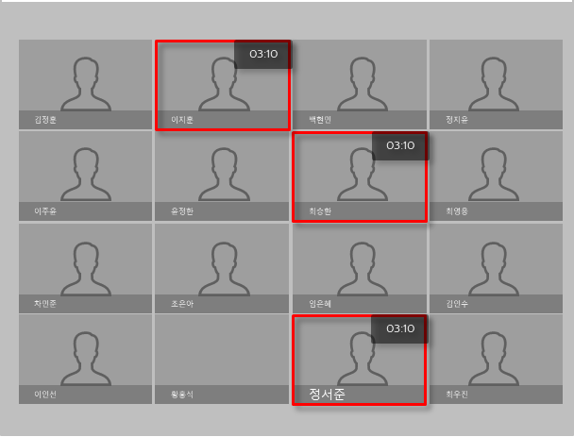
Use Case_원격수업
Main > Use Case
C_CLAS_01_T
About
Service
Tech
Use Case
News
1 | Title + 개요 소개
2 | 메인 기능 소개 디폴트 = 최상단의 쇼케이스 소개 내용 펼친 상태 + 하단의 2개 접힘 상태, 2a. AI 모델: 쇼케이스와 연관된 AI 모델. 선택하면 해당 AI모델 소개 탭으로 이동. 2b. 해당 영역을 선택하면 쇼케이스가 펼쳐지고, 펼쳐져 있던 다른 쇼케이스는 접힘. 2c. 선택한 쇼케이스와 연관된 화면이미지 출력
Raiseme Logo
언제 어디서나
Raiseme
화상상담 | 인터넷강의 | 자율학습 | 원격수업 | 온라인시험
1
원격수업에도 Raiseme
원격 수업을 진행하면서 수집한 데이터를 기반으로 효과적인 수업 지도가 가능합니다.
2
1. 학습 지도 대상 자동 선정
수업 중 반복적으로 자리를 비우거나,
지속적으로 집중도가 떨어지는 등
지도가 필요한 학생 개인 혹은 모둠을
AI가 지정하여 학습 지도 대상으로 전달해드립니다.
2c
2a
#집중도 분석
#자세 분석
2b
2. 개인 종합 분석 데이터 제공
3. 그룹별 종합 분석 데이터 제공

Slide 63
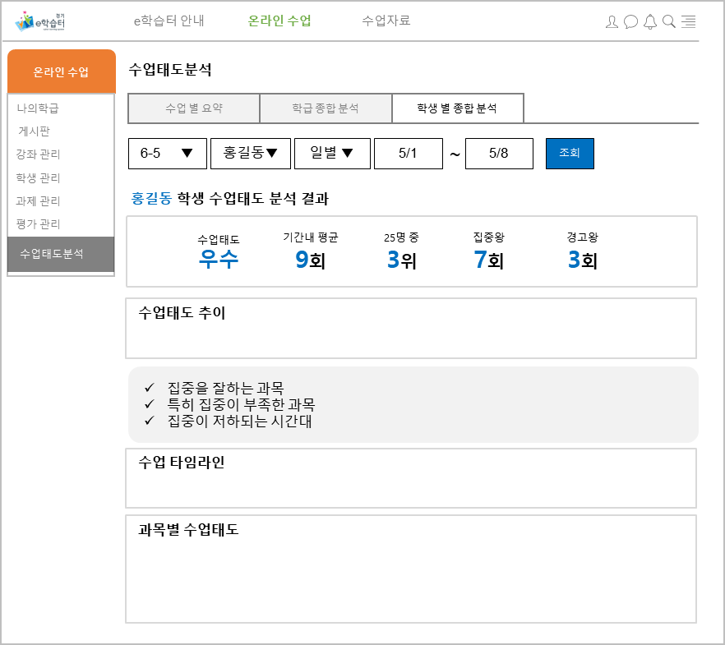
Use Case_원격수업
Main > Use Case
C_CLAS_01_T
Raiseme Logo
About
Service
Tech
Use Case
News
원격수업에도 Raiseme
원격 수업을 진행하면서 수집한 데이터를 기반으로 효과적인 수업 지도가 가능합니다.
1. 학습 지도 대상 자동 선정
2. 개인 종합 분석 데이터 제공
수업 결과 데이터로 학생들이 흥미를 가진 과목이나
전반적인 수업 자세를 파악할 수 있습니다.
데이터를 근거로 진로 상담이나
학부모 상담에 활용할 수 있습니다.
#집중도 분석
#자세 분석
#흥미도 분석
3. 그룹별 종합 분석 데이터 제공

Slide 64
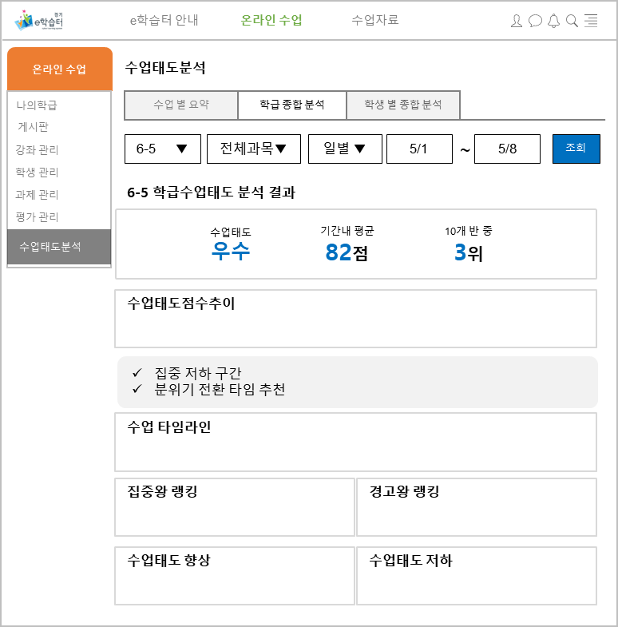
Use Case_원격수업
Main > Use Case
C_CLAS_01_T
Raiseme Logo
About
Service
Tech
Use Case
News
원격수업에도 Raiseme
원격 수업을 진행하면서 수집한 데이터를 기반으로 효과적인 수업 지도가 가능합니다.
1. 학습 지도 대상 자동 선정
2. 개인 종합 분석 데이터 제공
3. 그룹별 종합 분석 데이터 제공
수업 중 전반적으로 집중도가 저하하거나
수업 자세가 안 좋아지면 AI가 알림을 제공하고,
이를 통해 수업진도를 조절하거나
집중력을 환기시킬 수 있습니다.
#집중도 분석
#자세 분석
#흥미도 분석

Slide 65
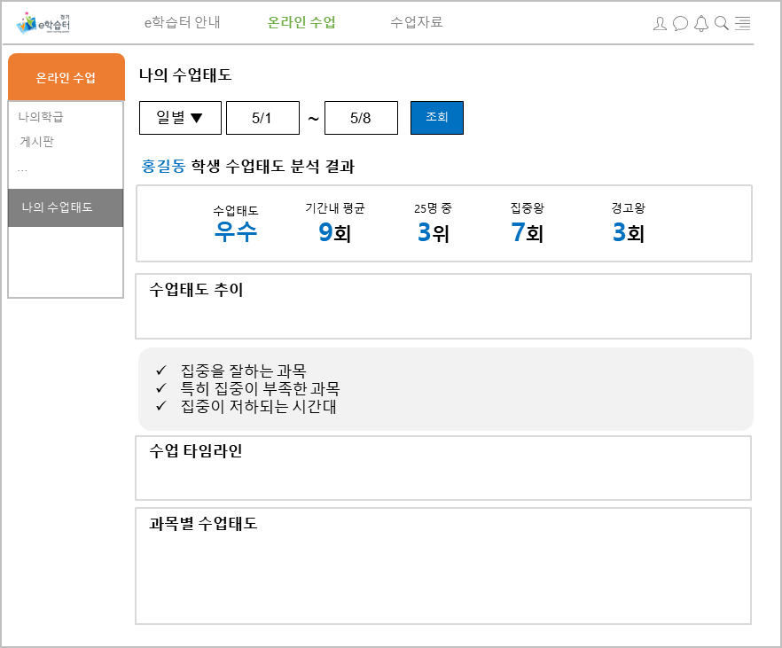
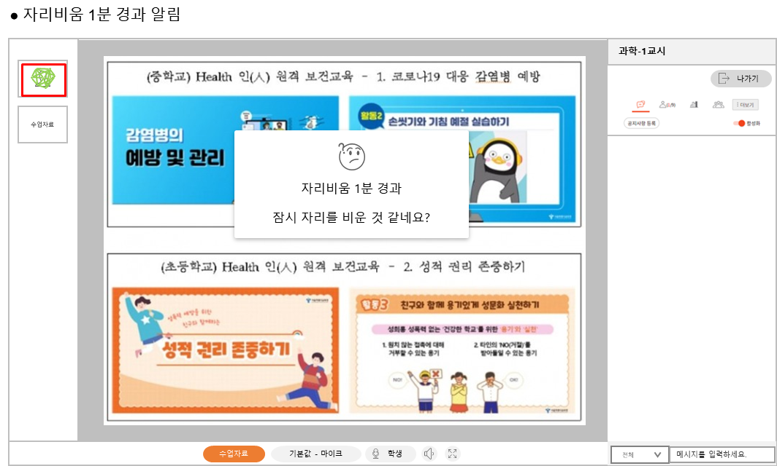
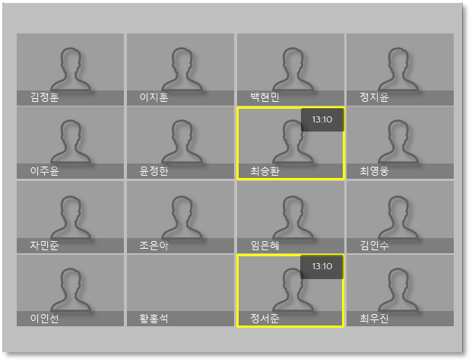
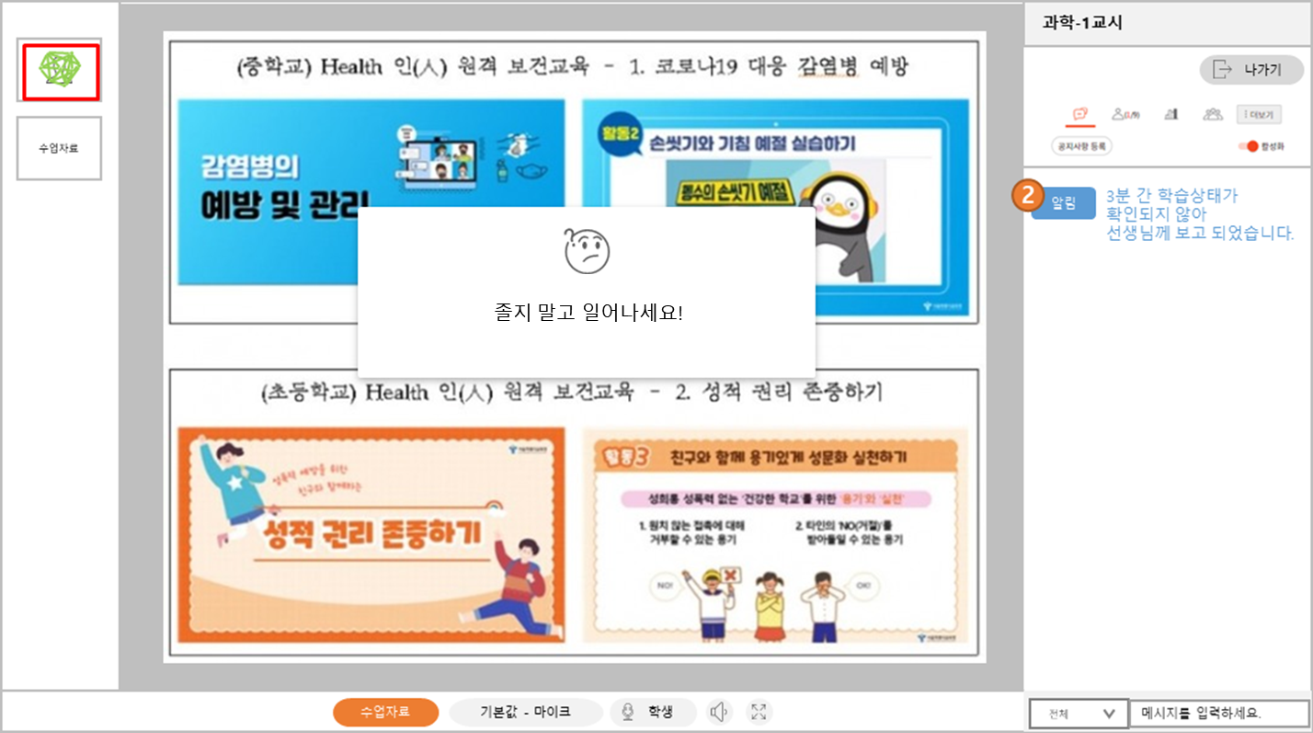
Use Case_원격수업
Main > Use Case
C_CLAS_01_T
About
Service
Tech
Use Case
News
5 | 부가기능 타이틀
6 | 부가기능 소개
Raiseme Logo
5
Raiseme와 함께하는 원격수업,
이런 것도 가능해요!
6
학생용 학습 데이터
자리비움 알림
학생 스스로 취약한 과목을 파악하고 공부의 비중을 조절할 수 있습니다.
일정 시간 이상 자리를 비운 학생에게 SMS를 발송하고 학생 화면에 알림을 띄웁니다.
조는 학생 깨우기
질문•발표 학생 보기
수업 중 조는 학생을 깨우는 보이스 알림을 제공합니다.
질문을 하거나 발표하기 위해 손을 드는 학생들의 화면만 선별하여 보여줍니다.

Slide 66
Use Case_원격수업
Main > Use Case
C_CLAS_01_T
About
Service
Tech
Use Case
News
5 | 기대효과 소개
Raiseme Logo
모션 인식 투표
여럿이 투표를 하는 경우 특정 액션을 취하면 찬성•반대
여부를 자동으로 집계합니다.
5
기대 이상의 효과를 누려보세요!
개별•반별 데이터를 기반으로
학생들의 수업자세를 관리하고
수업내용을 개선할 수 있습니다.
학생 스스로 수업자세에 대한
자발적 평가 기준으로 삼을 수 있습니다.
학부모가 자녀의 학교 생활 및
수업자세를 확인하는 지표로
활용할 수 있습니다.

Slide 67
Case_원격수업
Main > Case
C_CLAS_01_T
Raiseme Logo
About
Service
Tech
Use Case
News
Raiseme에게
무엇이든 물어보세요
hello@raiseme.kr
Raiseme의 AI 모델로 여러분의 서비스를 업그레이드 하고 싶다면
회사명, 성함, 연락처, 문의내용을 메일로 보내주세요.
서비스 컨설턴트가 성공 사례와 함께 여러분의 서비스를 Raise해 드립니다.
05510 서울시 송파구 올림픽로35길 125 삼성SDS 서관캠퍼스 4층
Raiseme 소개자료를 받고 싶어요
API 사용 방법을 알고 싶어요
파트너십 문의 | 기술 문의 | 요금 문의 | 서비스 이용문의 | 기타
이용약관
개인정보처리방침
이메일: raiseme@raiseme.ai
주소 : 05510 서울시 송파구 올림픽로35길 125 삼성SDS 서관캠퍼스 4층
Copyrightⓒ 2022 Raiseme. All rights reserved.

Slide 68
Use Case_온라인시험
Main > Use Case
C_TEST_01_T
Raiseme Logo
About
Service
Tech
Use Case
News
언제 어디서나
Raiseme
화상상담 | 인터넷강의 | 자율학습 | 원격수업 | 온라인시험
온라인시험 소개 영역
(추가 예정)

Slide 69
News
Main > News
N_NEWS_01
About
Service
Tech
Use Case
News
1 | Main Hero - 이미지 + 텍스트
2 | News Tab 메뉴 진입 시 디폴트 = 전체
3 | 동영상 콘텐츠 (*콘텐츠 수급 필요) 선택 시 유튜브로 링크 이동 말머리 [동영상] 타이틀 글자 수 제한 40자
4 | 뉴스 콘텐츠 선택 시 기사 페이지로 링크 이동 타이틀 글자 수 제한 40자 말머리 [뉴스]
Raiseme Logo
새로운 소식을 전달하는
1
Raiseme
2
전체
동영상
뉴스
3
4
2022.05.03
2022.05.03
[동영상] 원격수업으로 인한 학습격차를 걱정하는
학부모들의 이야기
[뉴스] Raiseme, 구루미와 비대면 강의 MOU 체결

Slide 70
News
Main > News
N_NEWS_01
Raiseme Logo
About
Service
Tech
Use Case
News
3
4
2022.05.03
2022.05.03
[영상] 집중도 모델로 확 바뀐 아이들을 만나보세요!
[뉴스] Raiseme, 서울시교육청 온라인교실 지원사업 참여
이용약관
개인정보처리방침
이메일: hello@raiseme.kr
주소 : 05510 서울시 송파구 올림픽로35길 125 삼성SDS 서관캠퍼스 4층
Copyrightⓒ 2022 Raiseme. All rights reserved.

Slide 71
Thank you

